Slide 1
Rb-Sr изотопная система
МГУ им. М. В. Ломоносова
Геологический факультет
Юрий Александрович Костицын
yuri.kostitsyn@gmail.com
Задачи (*.xlsx) и лекции (*.pptx) – на сайте
http://wiki.web.ru/wiki/Геологический_Факультет_МГУ:Геохимия_Изотопов_и_Геохронология

Slide 2

$${}_{}^{87}{Rb}→{}_{}^{87}{Sr}+β^{−}+\overline{ν}+Q$$
Q=283 KeV
Изотоп | Масса, у.е. |  |  | Ат. %%
⁸⁸Sr | 87.9056 | ⁸⁸Sr/⁸⁶Sr = | 8.37861 | 82.646
⁸⁷Sr | 86.9089 | ⁸⁷Sr/⁸⁶Sr = | 0.7028 (MORB) | 6.932
⁸⁶Sr | 85.9093 |  |  | 9.864
⁸⁴Sr | 83.9134 | ⁸⁴Sr/⁸⁶Sr = | 0.05655 | 0.558
 | 87.6173
⁸⁵Rb | 84.9118 |  |  | 72.132
⁸⁷Rb | 86.9092 | ⁸⁷Rb/⁸⁵Rb = | 0.386353±4 | 27.868
 | 85.4684
Rotenberg, E., Davis, D. W., Amelin, Y., Ghosh, S., Bergquist, B. A. (2012). Determination of the decay-constant of 87Rb by laboratory accumulation of 87Sr. Geochimica et Cosmochimica Acta, 85, 41-57.
Notes:
Большая часть энергии уносится антинейтрино, на бетта-частицу остаётся в среднем 44 КэВ

Slide 3
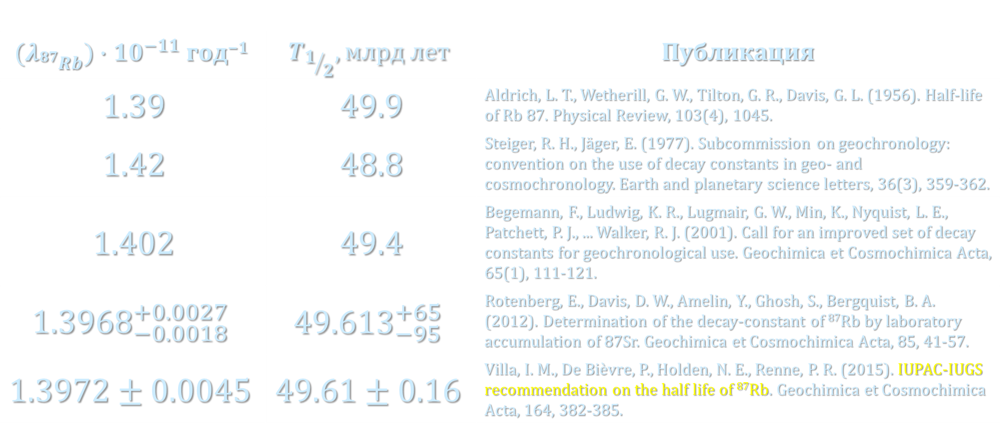
История определения константы распада ⁸⁷Rb
$${(λ}_{{}_{}^{87}{Rb}})∙{10}^{−11}\text{ год}\text{−1}$$ | $$T_{1/2}, млрд лет$$ | Публикация
1.39 | 49.9 | Aldrich, L. T., Wetherill, G. W., Tilton, G. R., Davis, G. L. (1956). Half-life of Rb 87. Physical Review, 103(4), 1045.
1.42 | 48.8 | Steiger, R. H., Jäger, E. (1977). Subcommission on geochronology: convention on the use of decay constants in geo- and cosmochronology. Earth and planetary science letters, 36(3), 359-362.
1.402 | 49.4 | Begemann, F., Ludwig, K. R., Lugmair, G. W., Min, K., Nyquist, L. E., Patchett, P. J., ... Walker, R. J. (2001). Call for an improved set of decay constants for geochronological use. Geochimica et Cosmochimica Acta, 65(1), 111-121.
$${1.3968}_{−0.0018}^{+0.0027}$$ | $${49.613}_{−95}^{+65}$$ | Rotenberg, E., Davis, D. W., Amelin, Y., Ghosh, S., Bergquist, B. A. (2012). Determination of the decay-constant of ⁸⁷Rb by laboratory accumulation of 87Sr. Geochimica et Cosmochimica Acta, 85, 41-57.
$$1.3972±0.0045$$ | $$49.61±0.16$$ | Villa, I. M., De Bièvre, P., Holden, N. E., Renne, P. R. (2015). IUPAC-IUGS recommendation on the half life of ⁸⁷Rb. Geochimica et Cosmochimica Acta, 164, 382-385.
Notes:
В 1938 годы оценка была 1.1*10⁻¹¹.

Slide 4

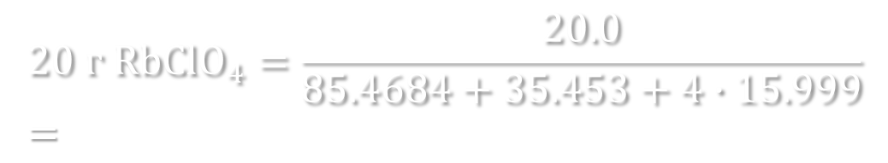





Davis D.W., Gray J., Cumming G.L., Baadsgaard H. Determination of the ⁸⁷Rb decay constant. Geochimica et Cosmochimica Acta. 1977. 41: 1745-1749.
Вопрос: сколько накопилось ⁸⁷Sr за 19 лет в 20.0 г RbClO₄?
Каково содержание Sr в RbClO₄?
$$20 г {RbClO}_{4}=\frac{20.0}{85.4684+35.453+4∙15.999}=$$
$$0.108156 mol$$
$${}_{}^{87}{Rb}=0.108156∙0.27868 mol$$
$$=0.030141 mol$$
$${}_{}^{87}{Sr}={}_{}^{87}{Rb}∙λ∙19=8.001∙{10}^{−12}mol$$
$$=0.6954 нг$$
$$\left[{}_{}^{87}{Sr}\right]=0.0348 нг/г$$
$$\left[Sr\right]=?нг/г$$
Notes:
Davis и др. определили константу распада путём измерения количества накопившегося за 19 лет радиогенного стронция (0.7 нг) в 20 г чистого перхлората рубидия. [87Sr]=0.03477 нг/г

Slide 5
Масс-дискриминация
(фракционирование изотопов) при изотопном анализе

Slide 6
При изотопном анализе наблюдается кажущееся изменение изотопных отношений, зависящее от атомной массы изотопов

Slide 7
Нормирование изотопных отношений

Slide 9
Notes:
8.37861

Slide 10
Notes:
Начальное изотопное отношение и радиогенная добавка.
Химические свойства рубидия и стронция.
В некоторых случаях начальное изотопное отношение может быть известно, или можно ограничиться допущением о его величине.

Slide 11
Рассчитать значения возраста при двух принятых величинах начального изотопного отношения стронция:
(⁸⁷Sr/⁸⁶Sr)₀ | ⁸⁷Rb/⁸⁶Sr | ⁸⁷Sr/⁸⁶Sr
0.705 | 500 | 4.21023
0.715 | 500 | 4.21023
0.705 | 5.0 | 0.74005
0.715 | 5.0 | 0.74005
T, млн. лет | Δ, %
500.0 | -0.28%
498.6
500.0 | -28%
357.7
Notes:
Разность между начальными отношениями по сравнению с возможной радиогенной добавкой составляет в первом случае ~0.3%, в втором ~30%

Slide 12
Notes:
Вычтем второе из первого

Slide 13
Задача 7. Рассчитать возраст и начальное изотопное отношение стронция по паре точек (Bt–Pl)
Вариант | Минер. | Rb, ppm | Sr, ppm | ⁸⁷Sr/⁸⁶Sr
1 | Bt | 301.9 | 10.417 | 1.45087
 | Pl | 10.327 | 326.0 | 0.70883
2 | Bt | 319.3 | 11.348 | 1.39517
 | Pl | 11.929 | 339.5 | 0.70986
…
…
…
…
…
…
…
32 | Bt | 620.5 | 43.19 | 0.91667
 | Pl | 43.19 | 633.7 | 0.73980
Полная таблица на сайте wiki.web.ru
Понадобятся для вычислений:
AW_{Sr}, AW_{Rb} и относительные атомные распространённости:
⁸⁶Sr/Sr и ⁸⁷Rb/Rb.

Slide 14
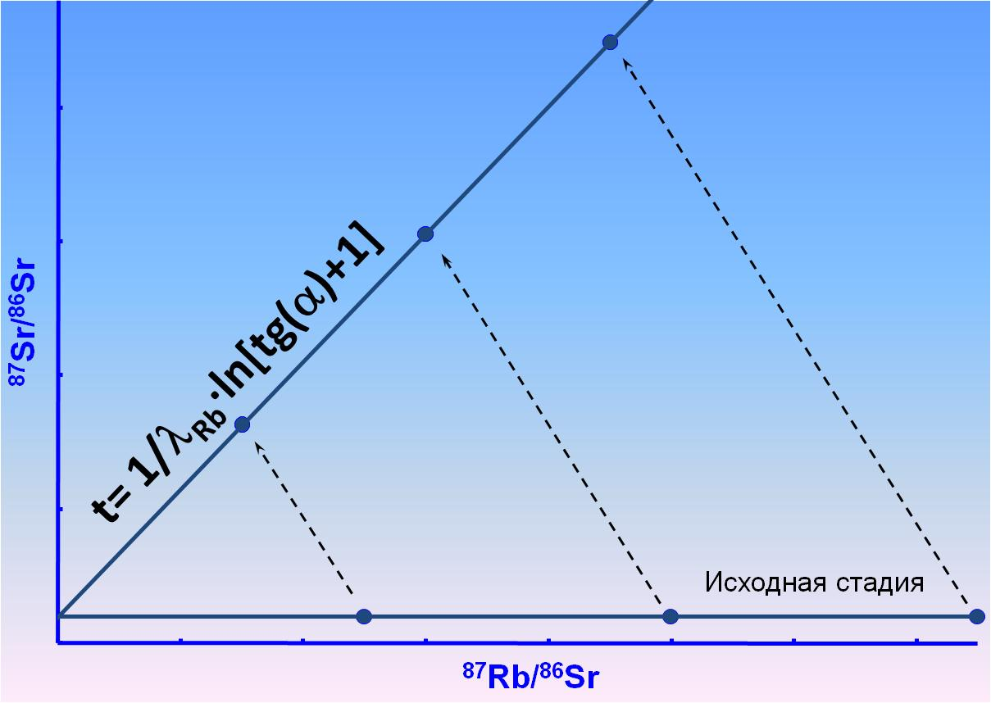
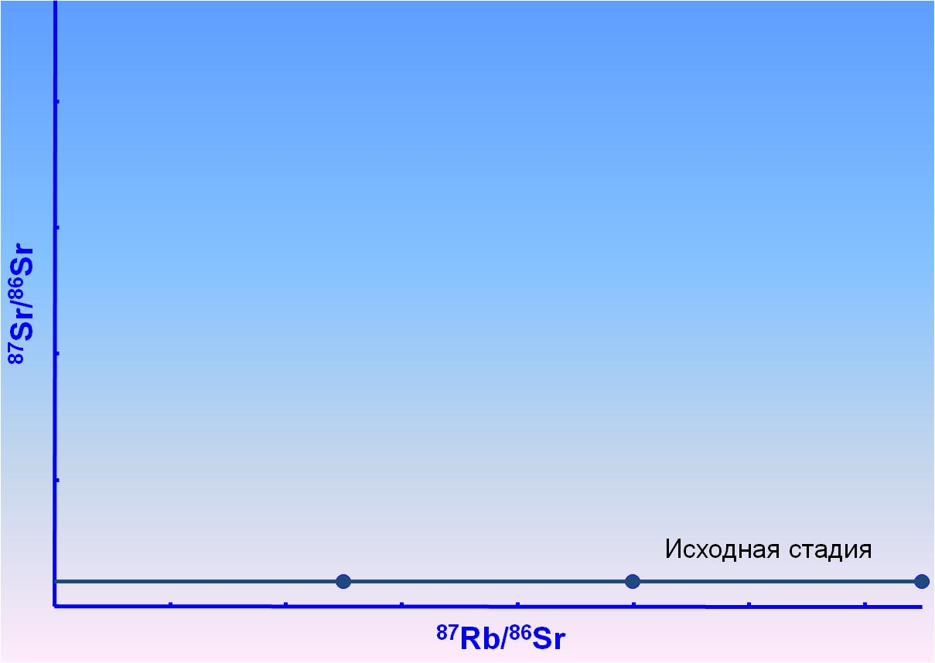
Notes:
Вычисляется именно тангенс угла наклона, как показано красными линиями, т.е. используются современные значения Rb/Sr.

Slide 15
Условия получения изохроны
Одновременное закрытие Rb-Sr системы исследуемых образцов, т.е. все образцы, по которым предполагается получение изохроны, должны быть одновозрастными.
Гомогенный изотопный состав стронция в момент закрытия изотопной системы, т.е. образцы должны быть когенетичны.
Последующая замкнутость Rb-Sr изотопной системы исследуемых образцов, т.е. отсутствие наложенных преобразований.
Разные Rb/Sr отношения образцов, т.е. в координатах ⁸⁷Sr/⁸⁶Sr - ⁸⁷Rb/⁸⁶Sr результаты анализов не должны слиться в одну точку.

Slide 16
Статистическая обработка изохрон
Следует различать:
  Функциональная связь – функция зависит от аргумента определённым образом
  Вероятностная (стохастическая) связь – одна случайная величина реагирует на изменение другой случайной величины изменением своей функции распределения
Изохрона подразумевает функциональную связь между X и Y (⁸⁷Rb/⁸⁶Sr и ⁸⁷Sr/⁸⁶Sr)

Slide 17
Метод Наименьших Квадратов (МНК)
Гаусс, 1795
Notes:
Первым применил Гаусс, название дал Лежандр в 1805 году

Slide 18
МНК с разными весами точек
York D. Least squares fitting of a straight line. Canadian Journal of Physics. 1966. 44: 1079-1086.

Slide 19
95%-ные доверительные интервалы
Кол-во степеней свободы (N-2) | t_{0.95}
1 | 12.71
2 | 4.303
3 | 3.182
4 | 2.776
5 | 2.571
6 | 2.447
7 | 2.365
8 | 2.306
9 | 2.262
10 | 2.228
15 | 2.131
20 | 2.086
30 | 2.042
40 | 2.021
∞ | 1.960

Slide 20
Качество изохроны
Mean Square of Weighted Deviations
Средний Квадрат Взвешенных Отклонений
Матожидание M_{СКВО}=1
Wendt I., Carl C. The statistical distribution of the mean squared weighted deviation. // Chemical Geology. 1991. V.86, P.275-285.

Slide 21
Результаты Rb-Sr изотопного анализа гранита Жанчивлан (Монголия)
Образец | состав | [Rb], мкг/г | [Sr], мкг/г | (⁸⁷Rb/⁸⁶Sr)_{at} | ⁸⁷Sr/⁸⁶Sr
Жч-4430 | аляскит | 562 | 17.5 | 92.69 | 0.96360
Жч-4434/2 | Ab-Lep гранит | 1699 | 10.1 | 486.4 | 2.06183
Жч-4434/3 | -"- | 2046 | 10.6 | 560.8 | 2.26510
Жч-4435 | -"- | 1679 | 5.5 | 880.4 | 3.1381
Жч-4433 | -"- | 886 | 2.8 | 932.2 | 3.2976
Жч-4434/4 | -"- | 2780 | 8.2 | 975.2 | 3.4209
Жч-4434/4г | -"- | 2702 | 6.4 | 1217.0 | 4.0847
Жч-4434 | -"- | 2665 | 6.1 | 1267.0 | 4.2181

Slide 22
МНК с разными весами точек для параллельных изохрон
Titterington D.M., Halliday A.N. On the fitting of parallel isochrones and the method of maximum likelihood. // Chemical Geology. 1979. V. 26. P. 183.
Пусть имеется k изохрон (i=1, 2, … k),
каждая получена по n_{i} образцам (j=1, 2, … n_{i}).

Slide 23
При гауссовом распределении погрешностей справедливо утверждение:
Если S* – S < χ²,
то с вероятностью 95% рассматриваемые изохроны параллельны
k-1 | χ²
1 | 3.84
2 | 5.99
3 | 7.82
4 | 9.49
5 | 11.1
6 | 12.6
7 | 14.1
8 | 15.5
9 | 16.9
10 | 18.3

Slide 24
Образец | N | СКВО | (⁸⁷Sr/⁸⁶Sr)₀ | Т млн.лет | (⁸⁷Sr/⁸⁶Sr)₀*
Кв-КПШ метасоматит | 8 | 0.6 | 0.71602±45 | 271±17 | 0.71598±6
Би-Хл-ПШ-Кв метасоматит | 9 | 6.4 | 0.71660±38 | 272.0±9.1 | 0.71652±13
Кв-ПШ метасоматит | 7 | 1.8 | 0.71390±10 | 274.4±8.1 | 0.71392±5
Би-ПШ-Кв метасоматит | 5 | 0.01 | 0.71612±6 | 273.2±2.8 | 0.71612±7
Керсантит, дайка | 7 | 3.8 | 0.70818±14 | 273.0±3.0 | 0.70818±11
Кварцевый сиенит-порфир, дайка | 7 | 0.8 | 0.70712±39 | 274.2±5.7 | 0.70720±16

Slide 25
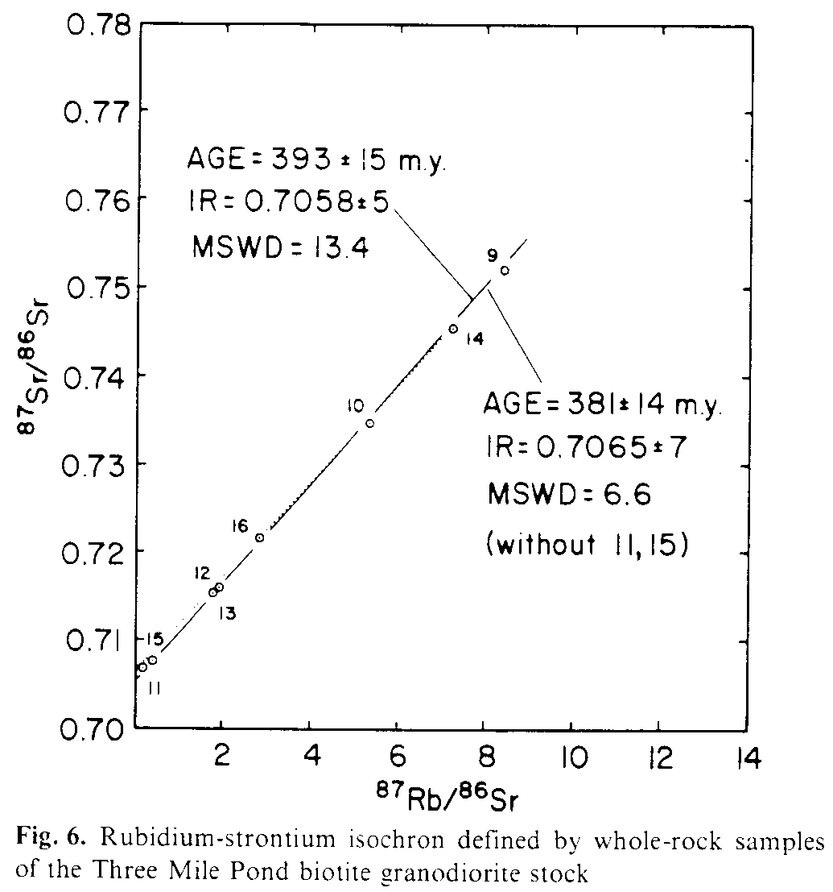
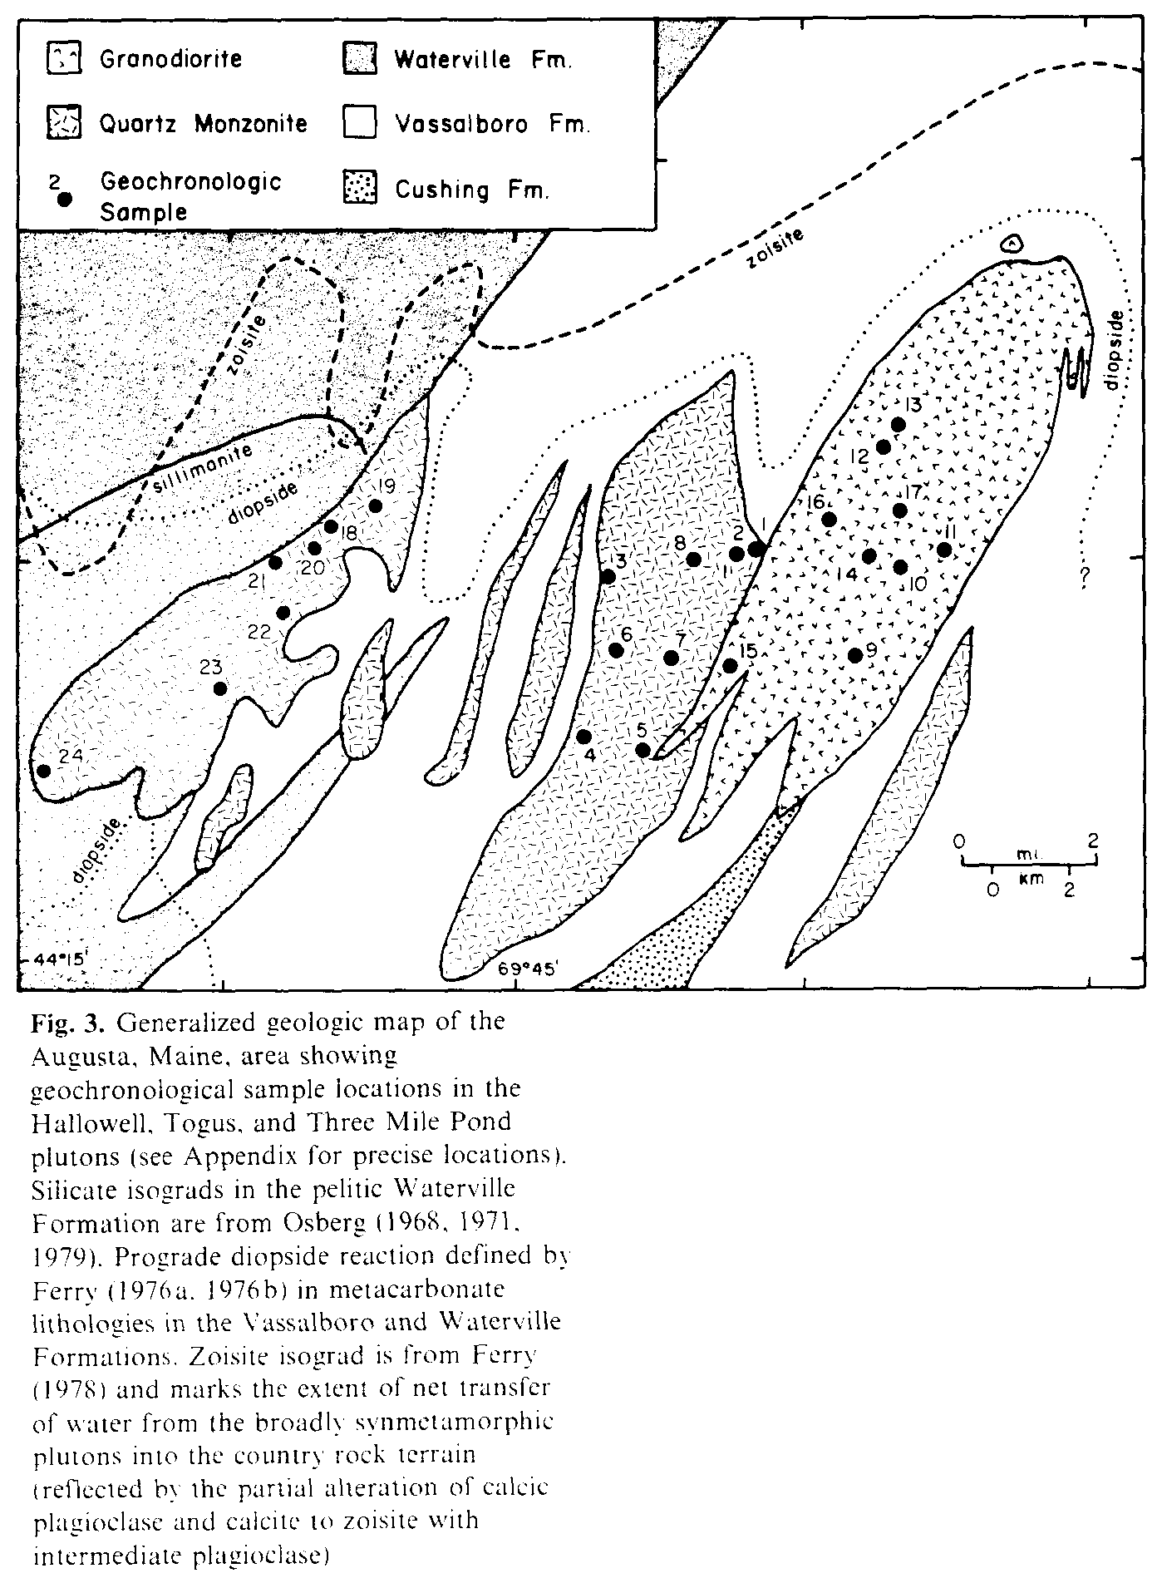
Dallmeyer, R. D., VanBreeman, O.
Rb-Sr whole-rock and ⁴⁰Ar/³⁹Ar mineral ages of the Togus and Hallowell quartzmonzonite and Three Mile Pond granodiorite plutons, South-Central Maine: Their bearing on Post-Acadian cooling History.
Contributions to Mineralogy and Petrology. 1981. Vol. 78. P. 61-73.

Slide 26
Sample | Rb | Sr | ⁸⁷Rb/⁸⁶Sr | ±σ | ⁸⁷Sr/⁸⁶Sr | ±σ | (⁸⁷Sr/⁸⁶Sr)₀ | ±σ
9 | 297 | 102 | 8.439 | 0.059 | 0.75245 | 0.00012 | 0.70522 | 0.00035
10 | 251 | 140 | 5.214 | 0.036 | 0.73442 | 0.00012 | 0.70524 | 0.00024
11 | 51.5 | 428 | 0.3475 | 0.0024 | 0.70768 | 0.00011 | 0.70574 | 0.00011
12 | 167 | 247 | 1.958 | 0.014 | 0.71687 | 0.00011 | 0.70591 | 0.00014
13 | 156 | 240 | 1.879 | 0.013 | 0.71660 | 0.00011 | 0.70608 | 0.00014
14 | 259 | 104 | 7.234 | 0.051 | 0.74545 | 0.00012 | 0.70497 | 0.00031
15 | 83.2 | 413 | 0.5823 | 0.0041 | 0.70853 | 0.00011 | 0.70527 | 0.00012
16(1) | 197 | 210 | 2.718 | 0.019 | 0.72180 | 0.00012 | 0.70659 | 0.00016
16(2) | 197 | 210 | 2.726 | 0.019 | 0.72192 | 0.00012 | 0.70666 | 0.00016

Slide 27
Notes:
"график остатков"

Slide 29
Notes:
На врезке –"график остатков"

Slide 30
Notes:
На врезке –"график остатков"

Slide 31
Результаты изотопного анализа минеральных фракций образца 30-1-89 Катунского гранита, В.Саяны
[Костицын Ю.А., Алтухов Е.Н., Филина Н.П. Rb–Sr изохронное датирование щелочных гранитов С-В Тувы. // Геология и Геофизика. 1998. Т. 39. № 7. С. 917-923.]
Обр. | ⁸⁷Rb/⁸⁶Sr | ±2σ | ⁸⁷Sr/⁸⁶Sr | ±2σ
30-1-89 WR | 197.2 | 2.0 | 1.9756 | 0.0036
Aeg | 2.245 | 0.022 | 0.71877 | 0.00005
Q | 62.74 | 0.63 | 1.1130 | 0.0020
Alb | 218.1 | 2.2 | 2.11669 | 0.00011
KFsp 2.59-2.61 | 972.7 | 9.7 | 7.01030 | 0.0042
KFsp 2.57-2.59 | 1455.5 | 14.6 | 10.1305 | 0.0015
KFsp 2.55-2.57 | 2033.1 | 20.3 | 13.8529 | 0.0014
KFsp d<2.55 | 2128.1 | 21.3 | 14.4267 | 0.0009
Задача 8 (здесь только один пример)
Варианты взять в файле Ex8.xlsx на wiki.web.ru
Построить изохрону с помощью ISOPLOT
Построить "график остатков"

Slide 32
Опробование для изохронного датирования
Можно анализировать:
Образцы породы в целом (используется геохимическая гетерогенность всего геологического тела)
  Плюсы:
    простота подготовки проб;
    устойчивость изотопной системы к умеренным термальным нарушениям.
  Минусы:
    При низких Rb/Sr (при малых радиогенных добавках) может проявляться начальная изотопная гетерогенность;
    При метаморфизме высоких ступеней система нарушается, но к новому равновесию не приходит.

Slide 33
Опробование для изохронного датирования
Можно анализировать:
Минералы (используется различный состав минералов)
  Плюсы:
    Контрастные Rb/Sr;
    Чаще соблюдается начальная изотопная гомогенность.
  Минусы:
    Необходимо выделение минералов;
    Не всегда имеется достаточно много разных минералов для построения изохроны.

Slide 34
Опробование для изохронного датирования
Можно анализировать:
Фракции минералов, выделенные по физ. свойствам (используется химическая гетерогенность минералов)
  Плюсы:
    Можно датировать породы с ограниченным минеральным составом, рудные жилы.
    Чаще соблюдается начальная изотопная гомогенность.
  Минусы:
    Возможно лишь для минералов с высокими Rb/Sr отношениями.

Slide 35
Опробование для изохронного датирования
Можно анализировать:
Фракции породы, выделенные по физ. свойствам (для мелкозернистых и стекловатых пород)
  Нечто среднее между двумя предыдущими способами опробования

Slide 36
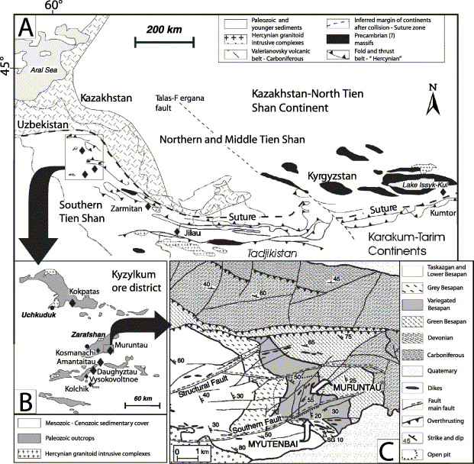
Мурунтау
Graupner T., Niedermann S., Kempe U., et al., Origin of ore fluids in the Muruntau gold system: Constraints from noble gas, carbon isotope and halogen data. // Geochimica et Cosmochimica Acta, 2006. 70(21): 5356-5370.

Slide 40
Метасоматоз и метаморфизм, как правило, не приводят к полной изотопной гомогенизации пород

Slide 41
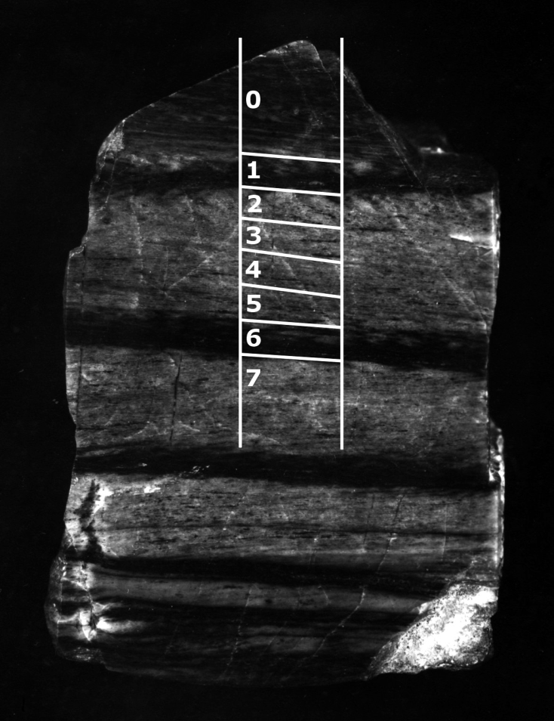
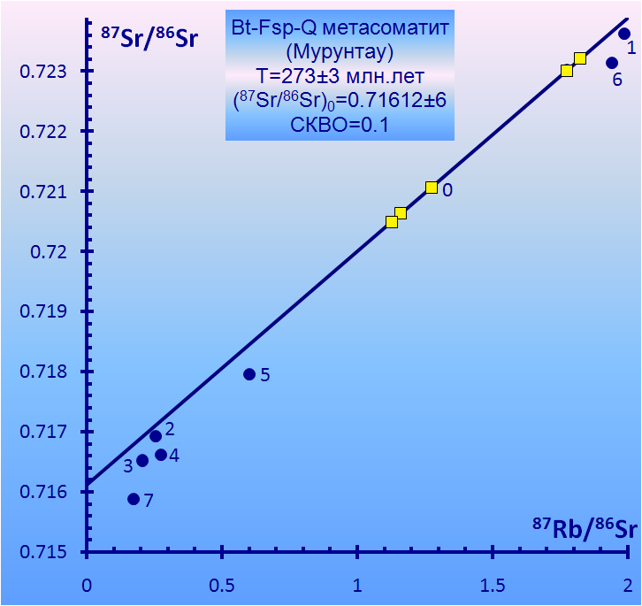
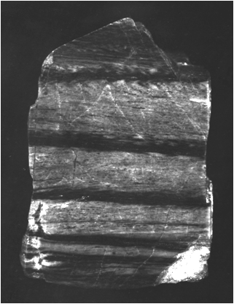
Bt-KFsp метасоматит (Мурунтау)
Метасоматоз, как правило, не приводит к изотопной гомогенизации пород даже в масштабе сантиметров

Slide 42
Метаосадочные породы

Slide 43
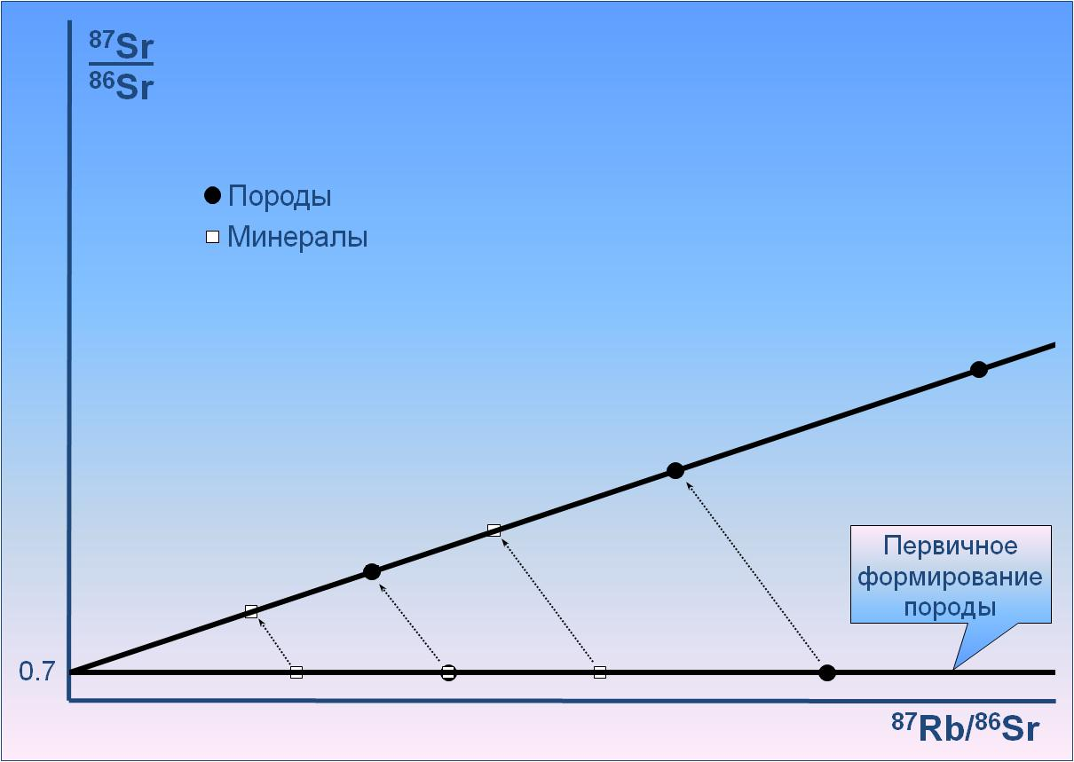
Модели нарушения Rb-Sr системы

Slide 44
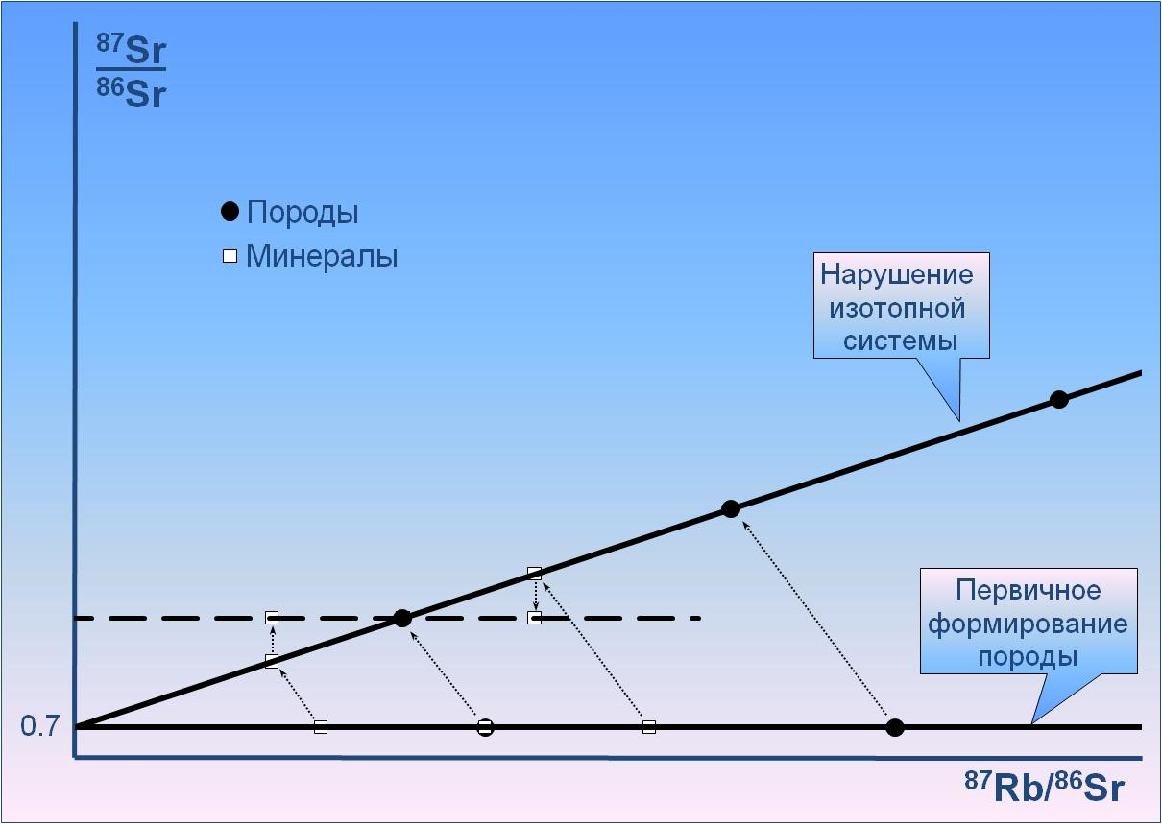
Идеальная модель нарушения Rb-Sr системы при метаморфизме

Slide 45
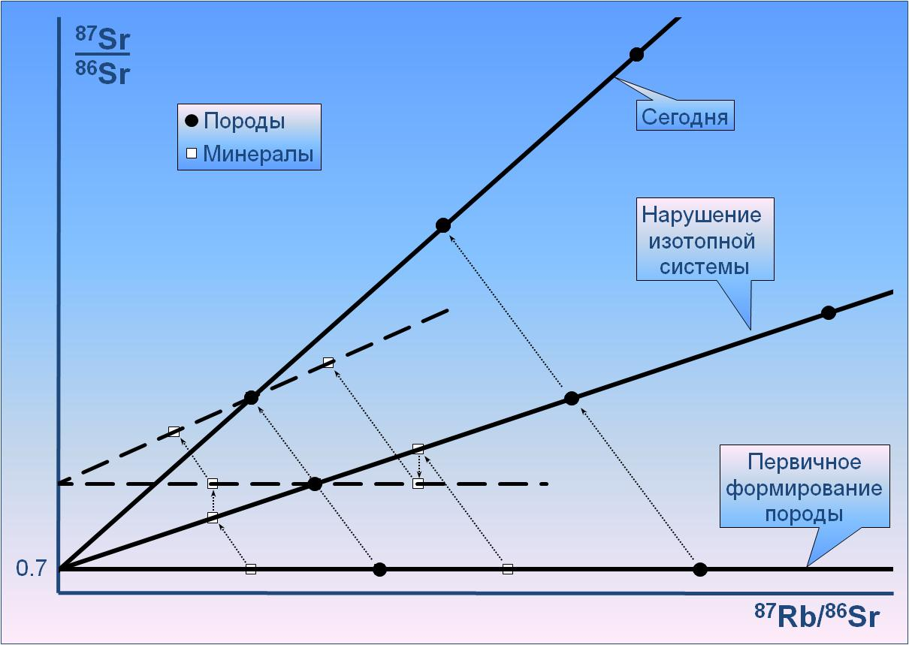
Идеальная модель нарушения Rb-Sr системы при метаморфизме

Slide 46
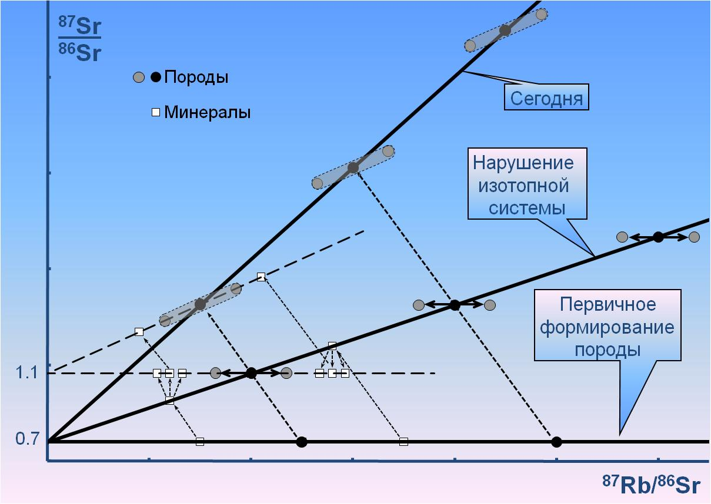

Slide 47
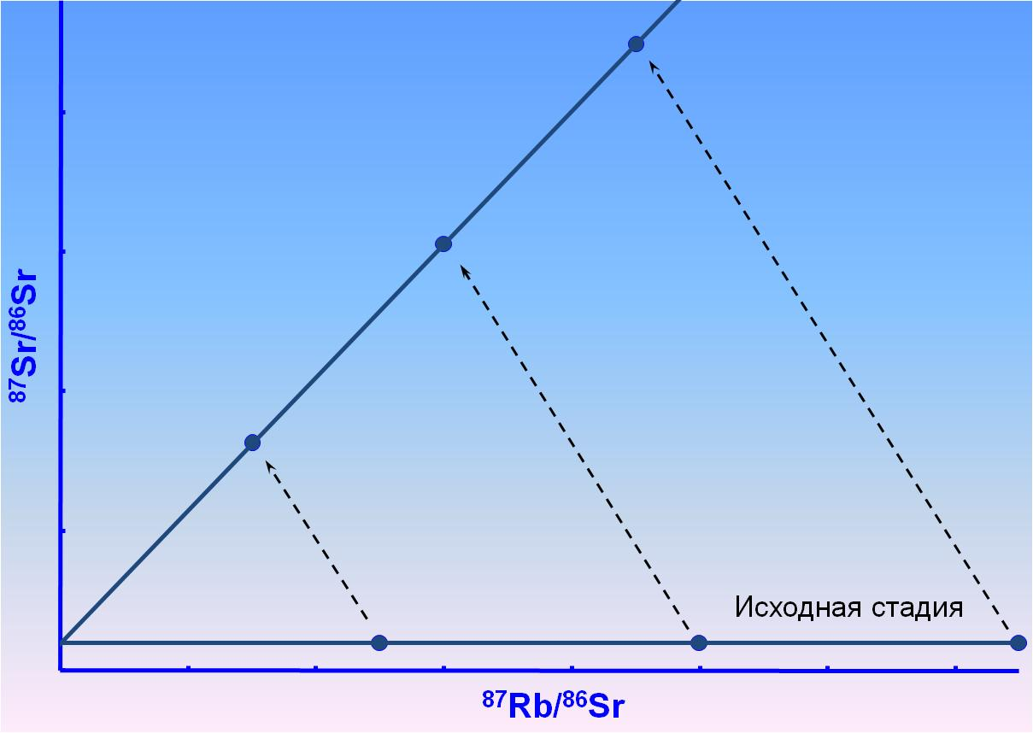
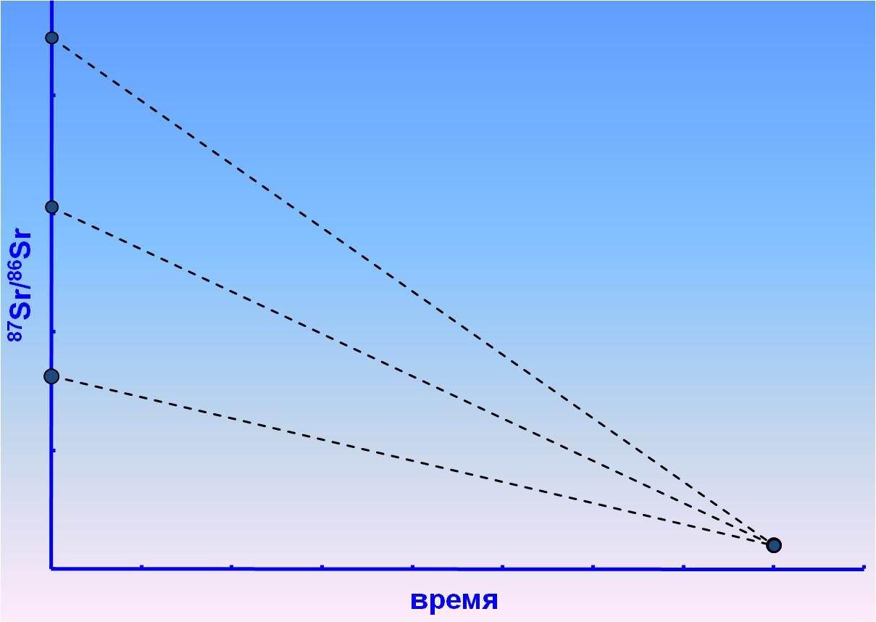
Диаграмма Николайсена
Диаграмма Компстона-Джеффри

Slide 48
Изотопная система пород замкнута (закрыта)
Диаграмма Николайсена
Диаграмма Компстона-Джеффри

Slide 49
Изотопная система пород открыта

Slide 50
Изотопная система пород открыта
Notes:
В чём разница в характере нарушения здесь и на предыдущем слайде?

Slide 51
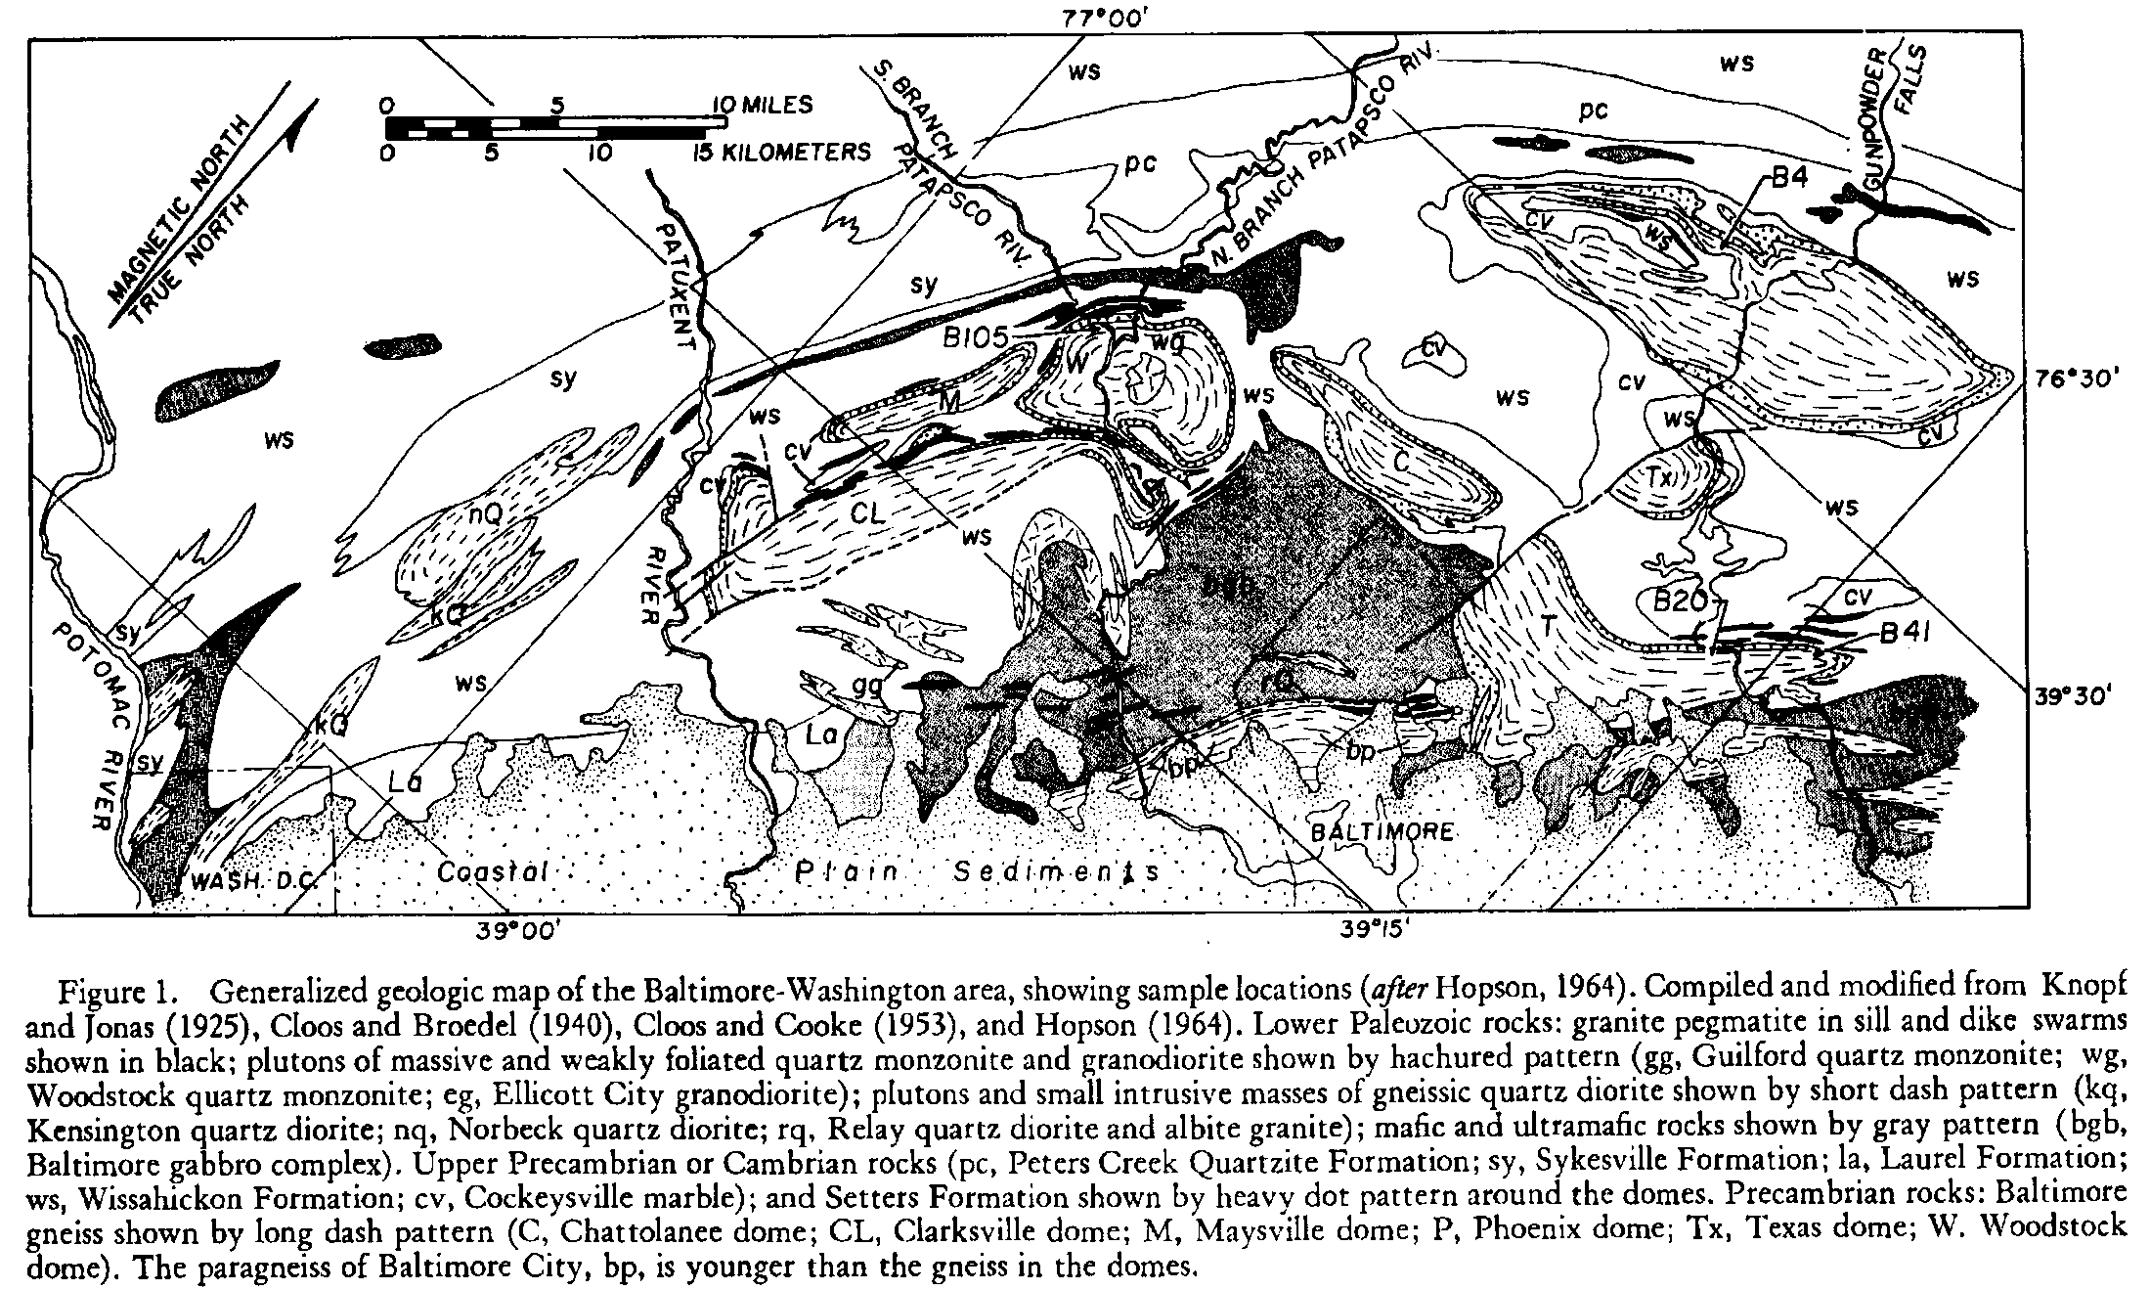
Wetherill G.W., Davis G.L., Lee-Hu C. Rb-Sr measurements on whole rocks and separated minerals from the Baltimore gneiss, Maryland. // Geol. Soc. Amer. Bull. 1968. V. 79. P. 757-762.
Notes:
Розовым показаны докембрийские очковые гнейсы (Baltimore gneiss) с крупными олигоклаз-микроклин-кварцевыми порфиробластами.

Slide 52
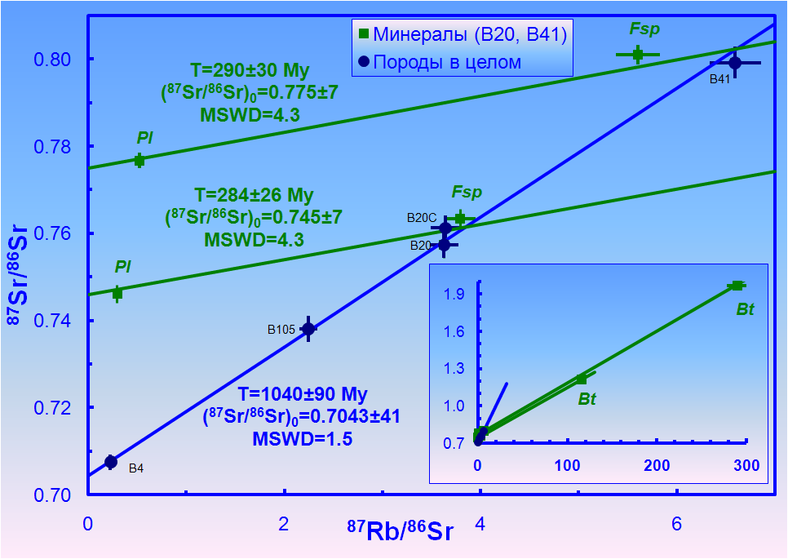
Notes:
Исходная порода стала гнейсом 280-290 млн лет назад, а Rb-Sr система пород в целом не «омоложена»

Slide 53
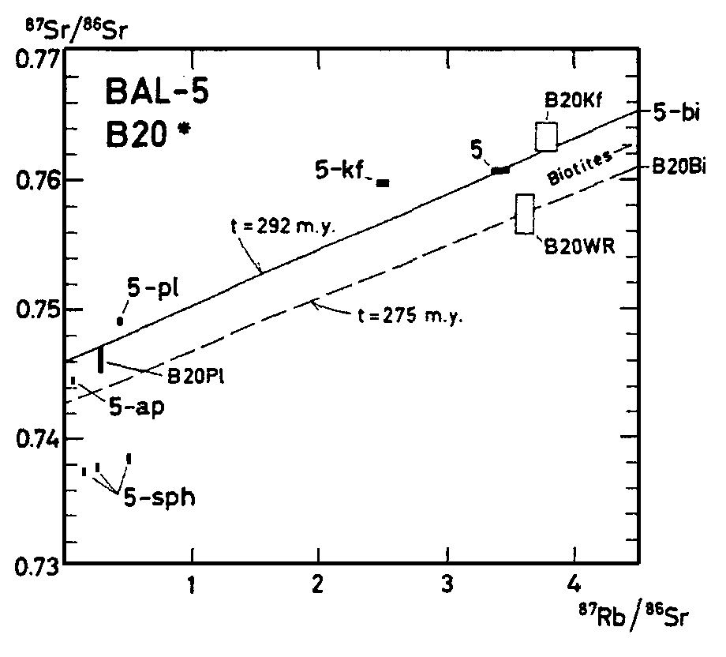
Grauert B. Rb-Sr isotopic study on whole rock and minerals from the Baltimore gneiss of the Phenix Dome, Baltimore County, Maryland. // Ann. Rep. of the Director Dep. of Terrestrial Magnetism. 1973. P.1003-1007.

Slide 54
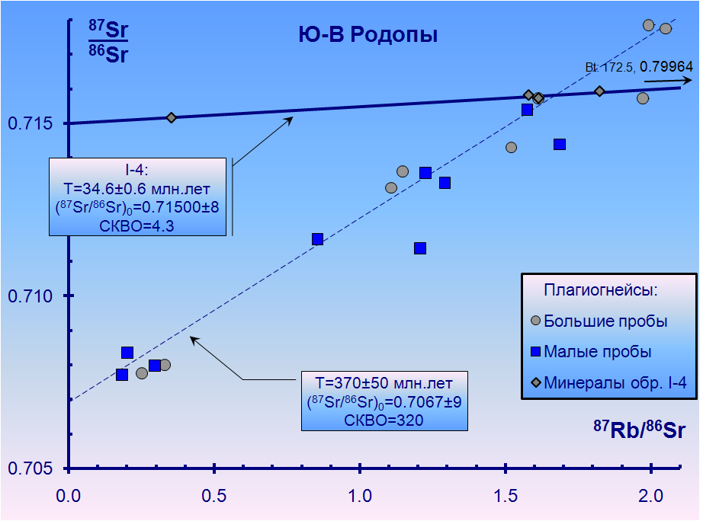
Пейчева И.М., Костицын Ю.А., Шуколюков Ю.А. Rb–Sr изотопная система гнейсов Юго-Восточных Родоп Болгарии. // Доклади на Българската академия на науките. Т.45. № 10. 1992. С.65-68.
Notes:
Размер не имеет значения!
Исходная порода стала гнейсом 280-290 млн лет назад, а Rb-Sr система пород в целом не «омоложена»

Slide 55
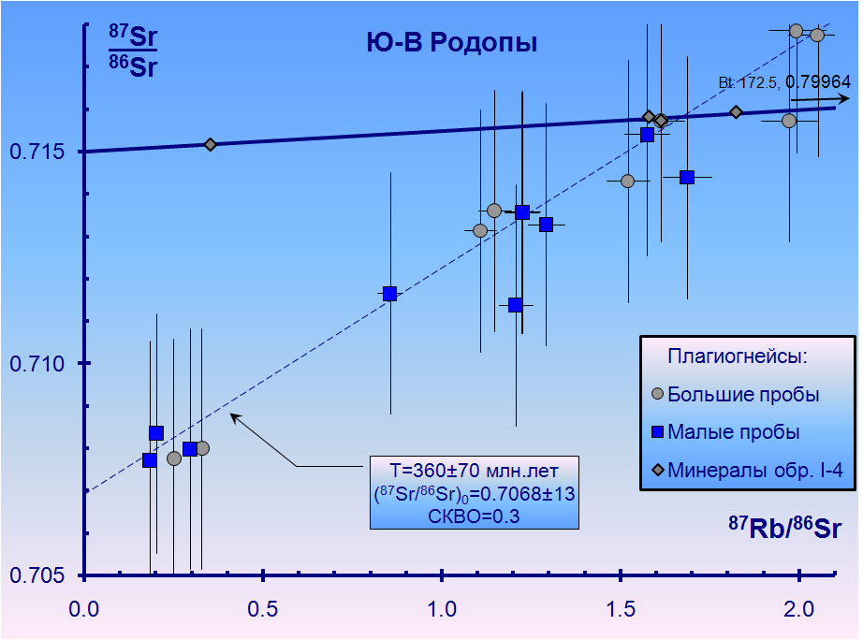
Если бы погрешности здесь были, как в 60-е – 70-е годы, по гнейсам получилась бы изохрона!
Notes:
Хорошо ли это?
Что нам надо: получить красивую линию с точками или надёжно определить возраст?

Slide 58
Rb-Sr система слюд закрыта, а полевых шпатов – нарушена

Slide 60
Notes:
Диффузия без механического перемешивания не способна привести к изотопному уравновешиванию стронция в масштабе магматической камеры.

Slide 61
Первичная изохрона
Возможно ли нераспознаваемое омоложение изохроны?
Вторичная изохрона
Переходный процесс

Slide 62
Устойчивость Rb-Sr системы минералов к наложенным процессам
Rb–Sr изотопная система отдельных минералов может быть частично нарушена, иногда даже низкотемпературными наложенными процессами, но настоящие изохроны по всем минералам в таких случаях не получаются
Преобразования, необходимые для полной перестройки Rb–Sr изотопной системы минералов настолько глубоки, что не только сказываются на изотопной системе пород в целом, но приводят к коренным изменениям в составе и облике породы: вместо первично магматической породы получается метаморфическая или метасоматическая
Если некоторый наложенный процесс привёл к образованию новой минеральной Rb–Sr-изохроны, то при петрографическом изучении породы невозможно не увидеть следов его воздействия

Slide 63
Устойчивость Rb-Sr системы пород к наложенным процессам
Частичное нарушение Rb–Sr-изохрон по породам в целом при метаморфизме – не редкость, но!:
Если для некоторого магматического (не метаморфизованного) тела получена хорошая изохрона по образцам породы в целом, то она отвечает возрасту магматизма, а не вторичного процесса, следы которых нередко обнаруживаются в шлифах. В худшем случае, вторичный процесс уничтожит изохрону.
Если Rb–Sr изотопная система метаморфизованных пород, опробованных штуфными пробами, оказалась нарушенной, то крайне мало шансов получить для этой породы полноценную изохрону за счёт увеличения размера проб до десятков или сотен килограммов.
Для Rb–Sr-анализа свежих магматических пород размер проб не имеет значения

Slide 64
Как приблизительно оценить
А) возможность датирования
Б) возможную погрешность начального изотопного отношения

Slide 66
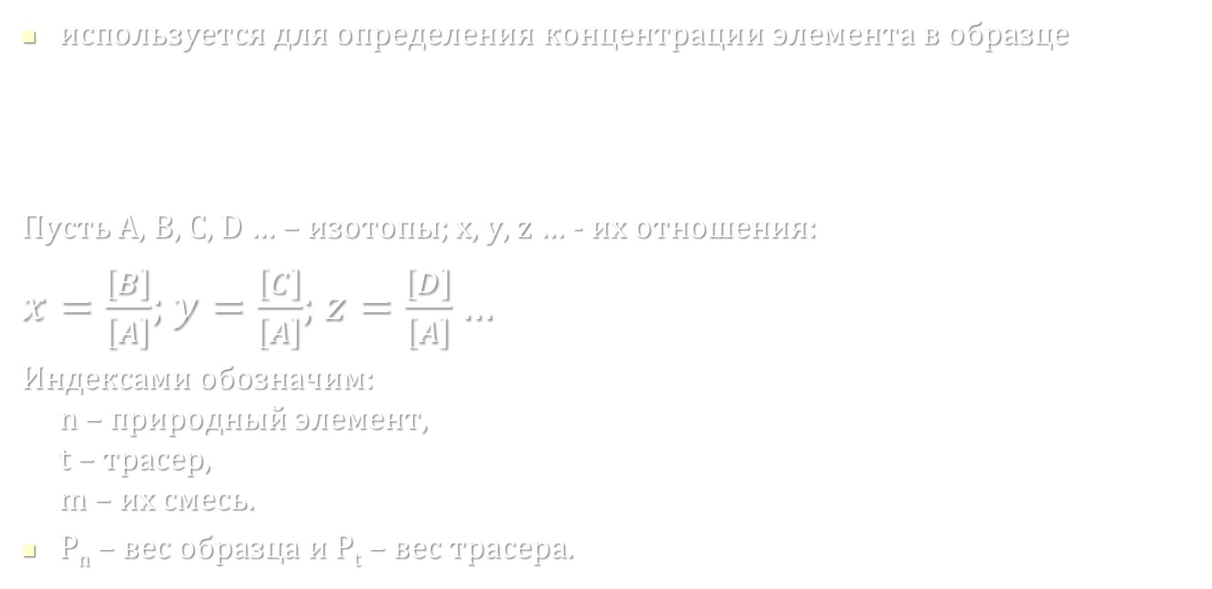
Метод изотопного разбавления
используется для определения концентрации элемента в образце
Пусть A, B, C, D … – изотопы; x, y, z … - их отношения:
$x=\frac{\left[B\right]}{\left[A\right]}$; $y=\frac{\left[C\right]}{\left[A\right]}$; $z=\frac{\left[D\right]}{\left[A\right]}…$
Индексами обозначим:
n – природный элемент,
t – трасер,
m – их смесь.
P_{n} – вес образца и P_{t} – вес трасера.
natural | tracer | R_{t}/R_{n}
(⁸⁵Rb/⁸⁷Rb)_{n}=2.593 | (⁸⁵Rb/⁸⁷Rb)_{t}=466 | 180
(⁸⁴Sr/⁸⁶Sr)_{n}=0.05648 | (⁸⁴Sr/⁸⁶Sr)_{t}=709.7 | 12565

Slide 67
B, A – количества; [B], [A] – концентрации.

Slide 69
Достоинства метода изотопного разбавления:
отсутствует мешающее влияние других элементов (матрицы);
высокая чувствительность;
не требуется количественного выделения элемента из смеси;
если элемент имеет больше двух природных изотопов, то можно определять не только его концентрацию, но и изотопный состав (метод двойного изотопного разбавления).

Slide 70
Трудности метода изотопного разбавления:
необходима высокая точность определения изотопного состава и концентрации трасера;
необходимо обеспечить постоянный состав трасера во времени;
необходимо полное перемешивание растворов трасера и образца;
необходимо соблюдать некоторое оптимальное соотношение между образцом и трасером.

Slide 72
Смешение в геохимии изотопов
Пусть смешиваются два вещества – 1 и 2.

Slide 73
Графическое представление двухкомпонентного смешения

Slide 74
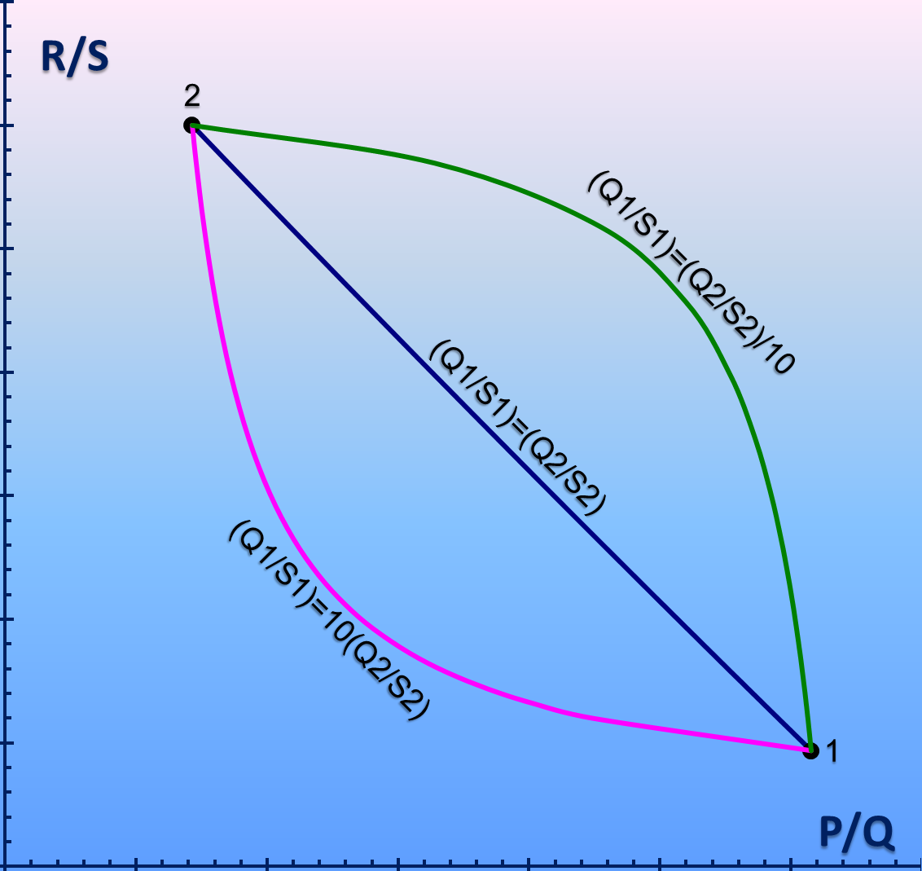

Slide 75
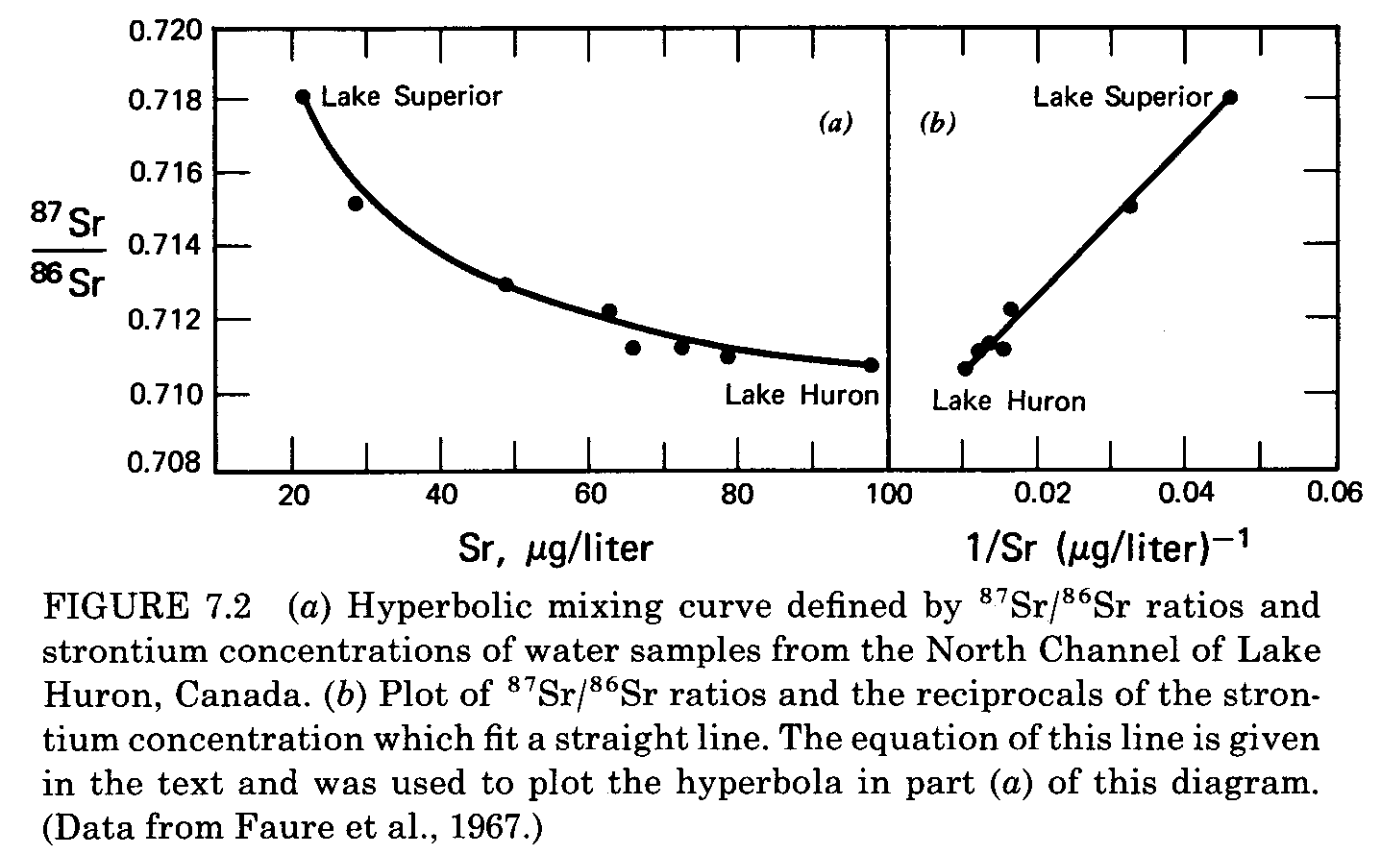

Slide 76
Простое двухкомпонентное смешение (без химического взаимодействия) – явление крайне редкое в геологии, уверенно прослеживается только при отсутствии фазовых превращений
Нередко за тренды смешения принимают тренды дифференциации
Смешение + дифференциация ≠ смешение

Slide 77
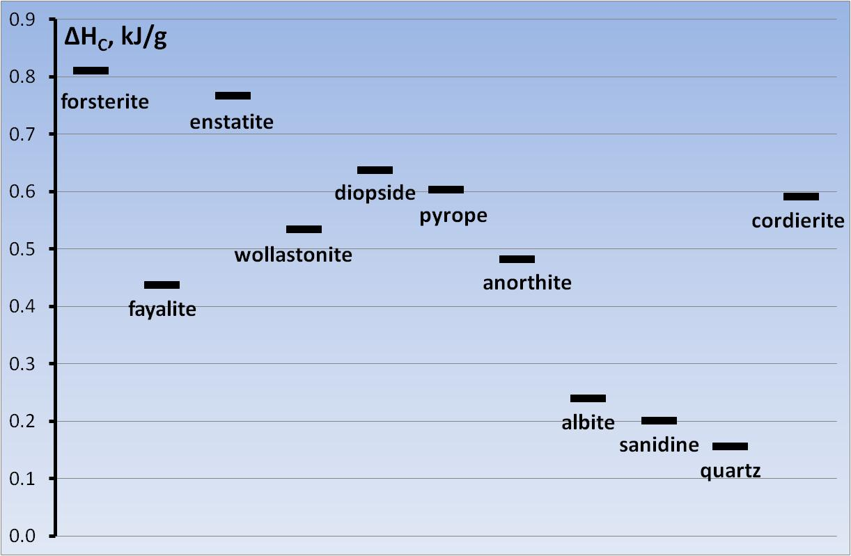
Теплота кристаллизации некоторых породообразующих минералов
Notes:
1 грамм кристаллизующегося форстерита выделяет тепло, достаточное для растворения 4 г КПШ.

Slide 78
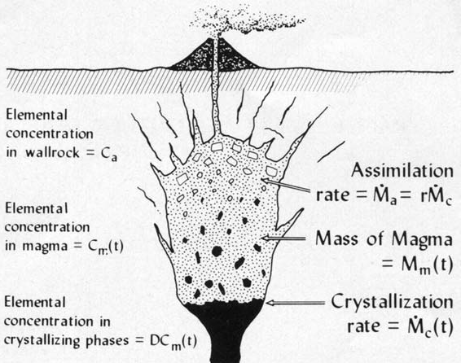
µ(t)=C_{m}(t)·M_{m}(t) – масса элемента
M_{m}, M_{a}, M_{c} – масса
C_{m}, C_{a}, C_{c} – концентрация элемента
R_{m}, R_{a}, R_{c} – изотопное отношение элемента
Индексы:
m – расплав
c – кристаллы
a – контаминант (ассимилируемое вещество)
C_{c}=D·C_{m}
DePaolo D.J. 1981. EPSL. V.53. pp.189-202

Slide 79
Справедливо при
r≠1 и r≠1-D

Slide 83
Notes:
Нижняя часть разреза (ниже контакта между фазами внедрения)

Slide 85
Изохрона или линия смешения?

Slide 86
Notes:
Во всех трёх случаях корреляция между Rb и Sr отсутствует, но корреляция между 87Sr/86Sr и 1/Sr может оказаться значимой.
T=300 млн.лет

Slide 87
Задача 9 (по вариантам)
Проверить изохрону из задачи №8, не может ли она быть результатом двухкомпонентного смешения.

Slide 88
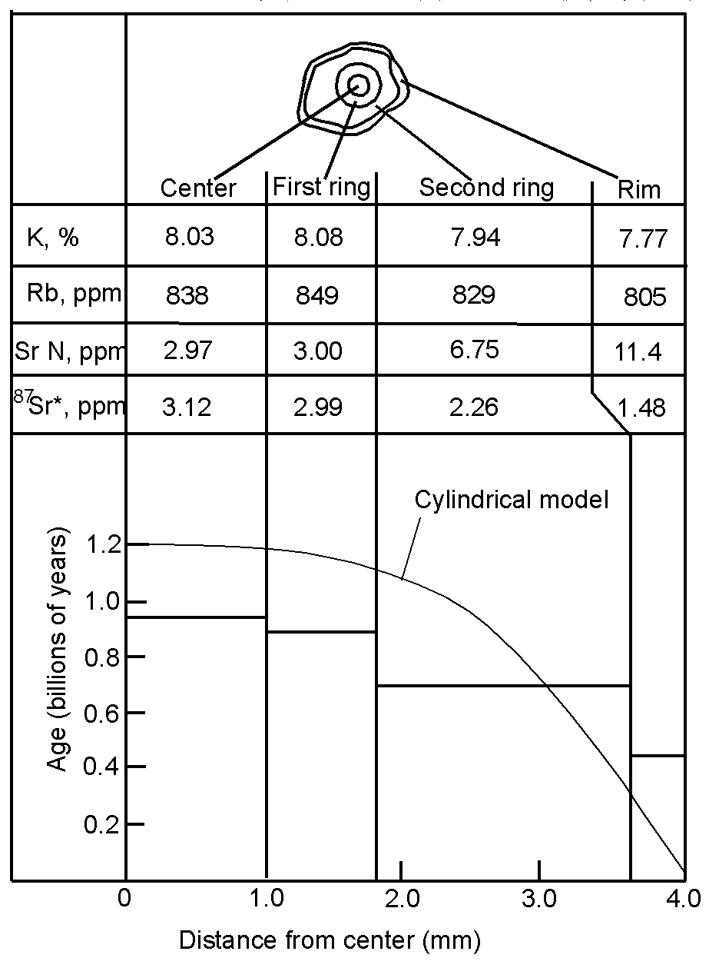
Вывод Харта:
Радиогенный ⁸⁷Sr терялся из кристаллов биотита путём диффузии.
S.R.Hart. The Journal of Geology. 1964. V.72. P.493-525.

Slide 89
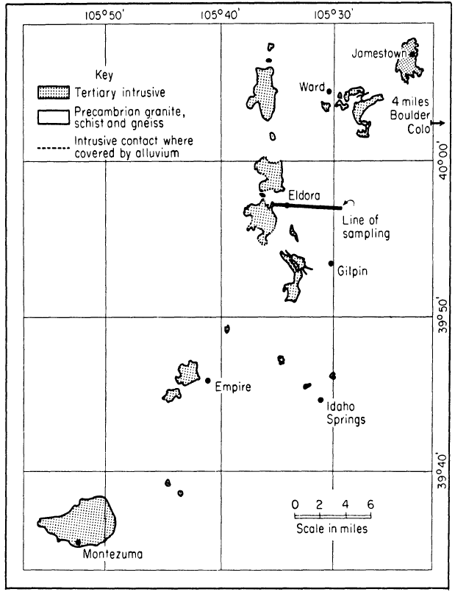
Термальное омоложение K-Ar системы минералов
S.R.Hart. The Journal of Geology. 1964. V.72. P.493-525.

Slide 90
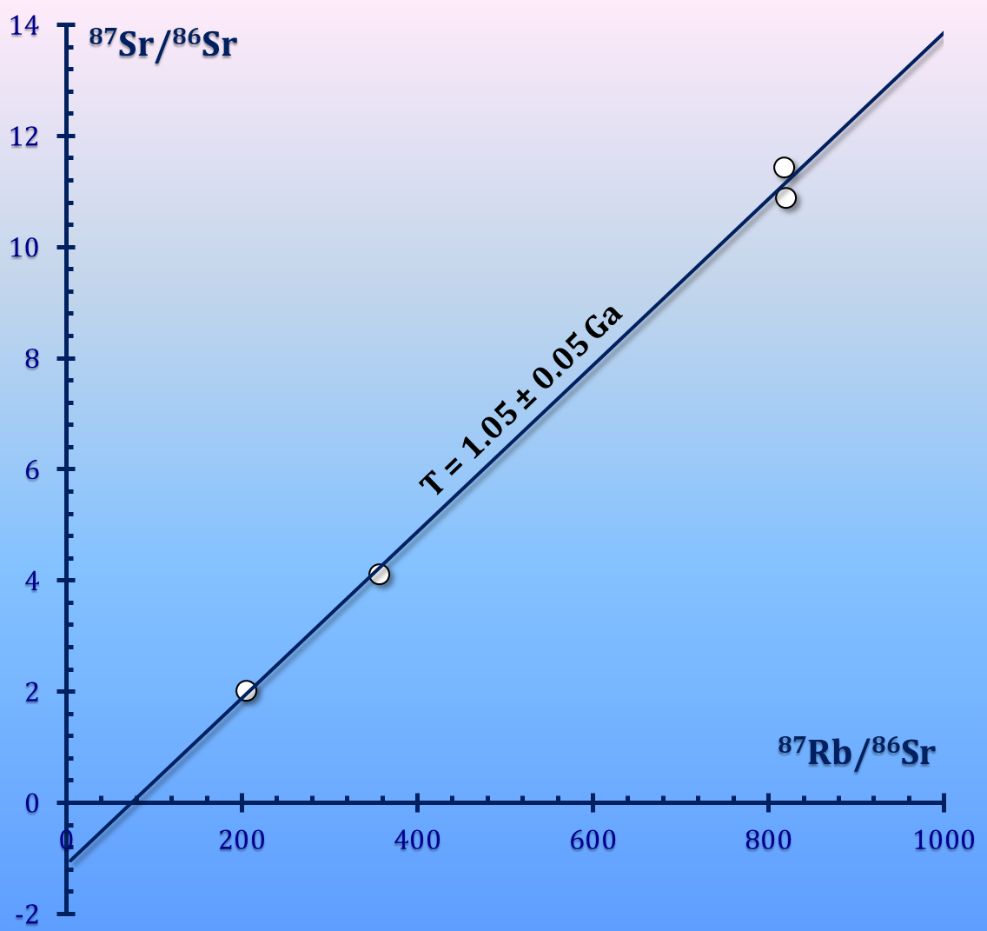
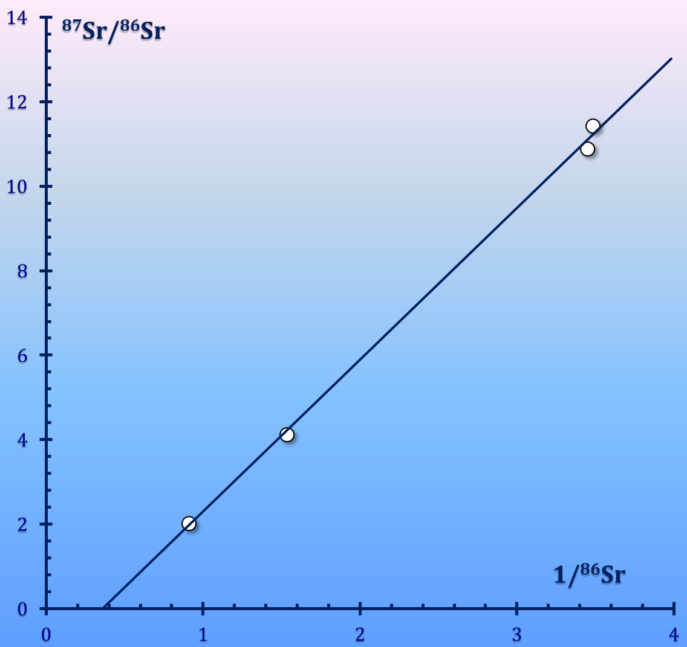

Slide 91
Rb и Sr в различных типах пород
 | Rb | Sr | Rb/Sr | (⁸⁷Sr/⁸⁶Sr)₀ | ±2σ | N
MORB | 1.66 | 125 | 0.014 | 0.7027 | 0.0006 | 581
Lherzolites | 0.34 | 19.8 | 0.010 | 0.7043 | 0.0064 | 85
CFB | 15.5 | 289 | 0.054 | 0.7058 | 0.0049 | 401
Ocean Alk Bas | 29.7 | 649 | 0.047 | 0.7039 | 0.0025 | 553
OIB | 14.7 | 473 | 0.033 | 0.7037 | 0.0030 | 1 018
IAB | 24.2 | 433 | 0.055 | 0.7044 | 0.0032 | 679
Cont Alk Bas | 57.4 | 966 | 0.060 | 0.7050 | 0.0044 | 137
Carbonatites | 5.03 | 7 198 | 0.0010 | 0.7040 | 0.0030 | 297
Kimberlites | 68.4 | 766 | 0.090 | 0.7065 | 0.0039 | 71
Sediments | 80 | 157 | 0.52 | 0.7286 | 0.0995 | 356
River & Dust | 52 | 241 | 0.21 | 0.7169 | 0.0281 | 114
I-granites | 226 | 87 | 2.5 | 0.7085 | 0.0224 | 480
S-granites | 431 | 54 | 7.8 | 0.7113 | 0.0364 | 556

Slide 93
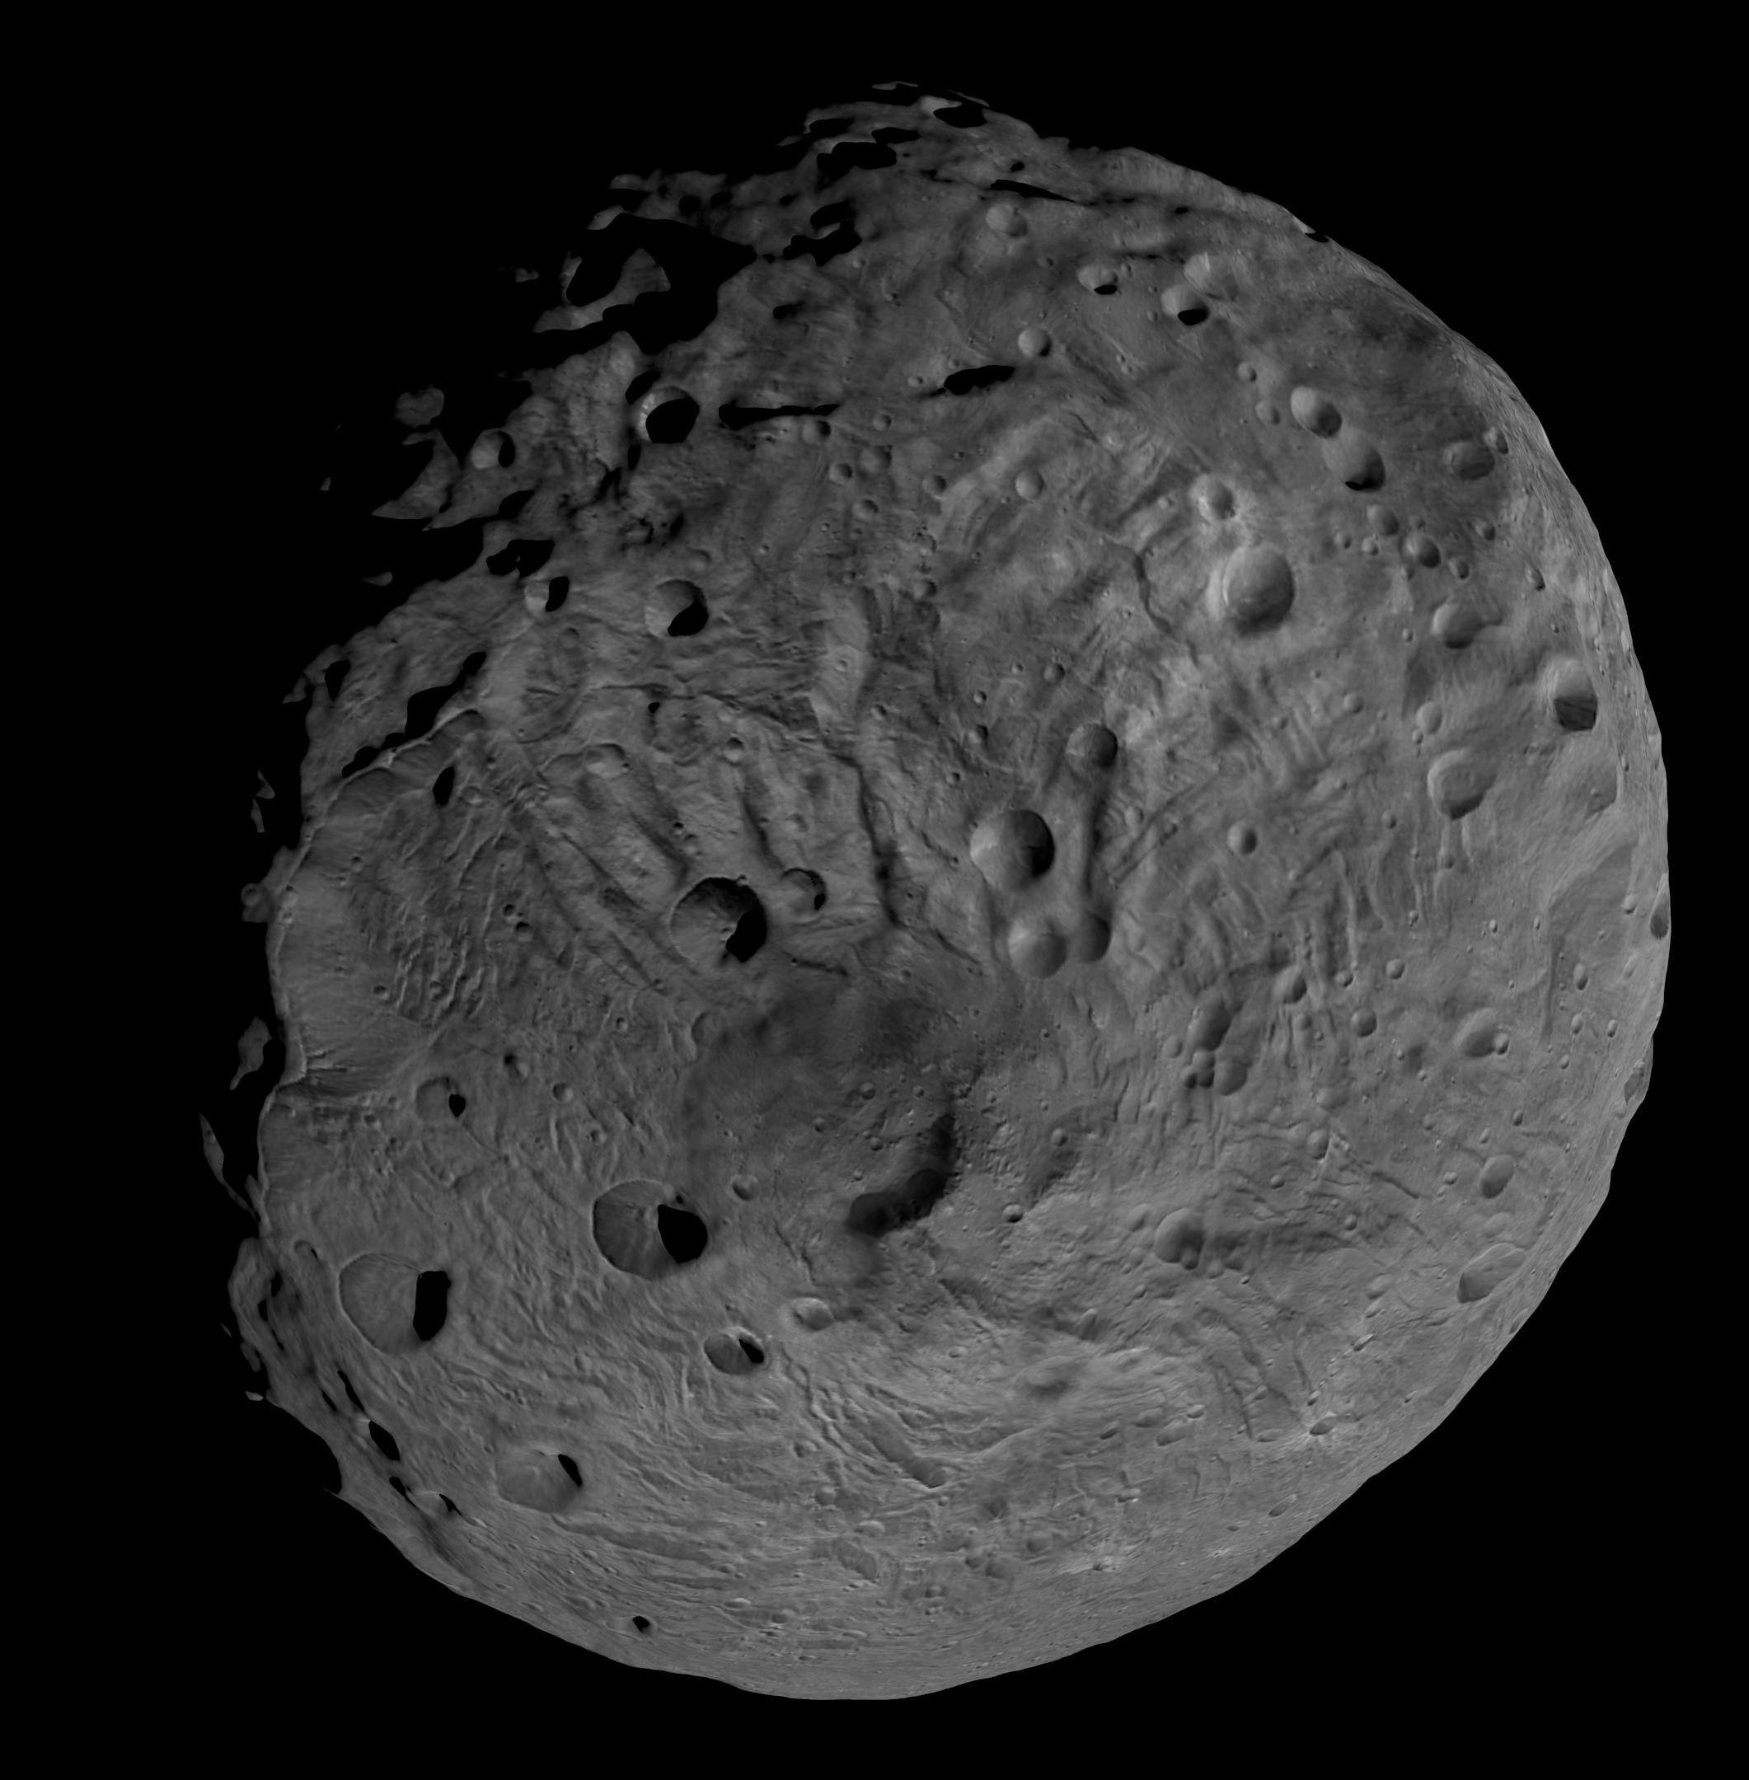
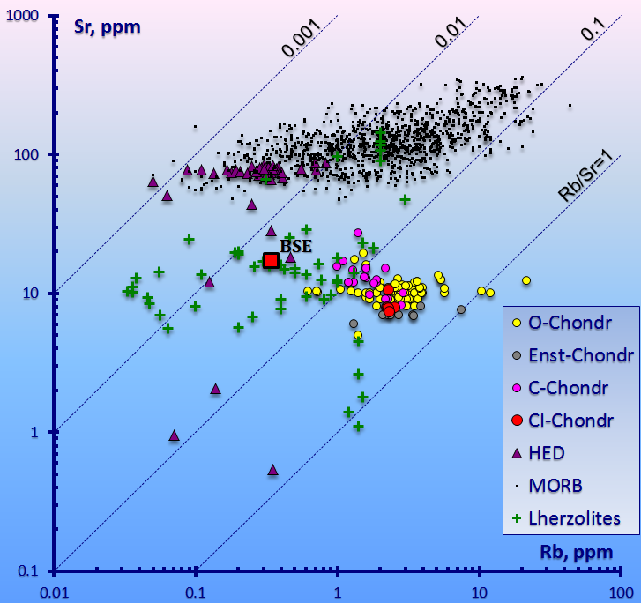
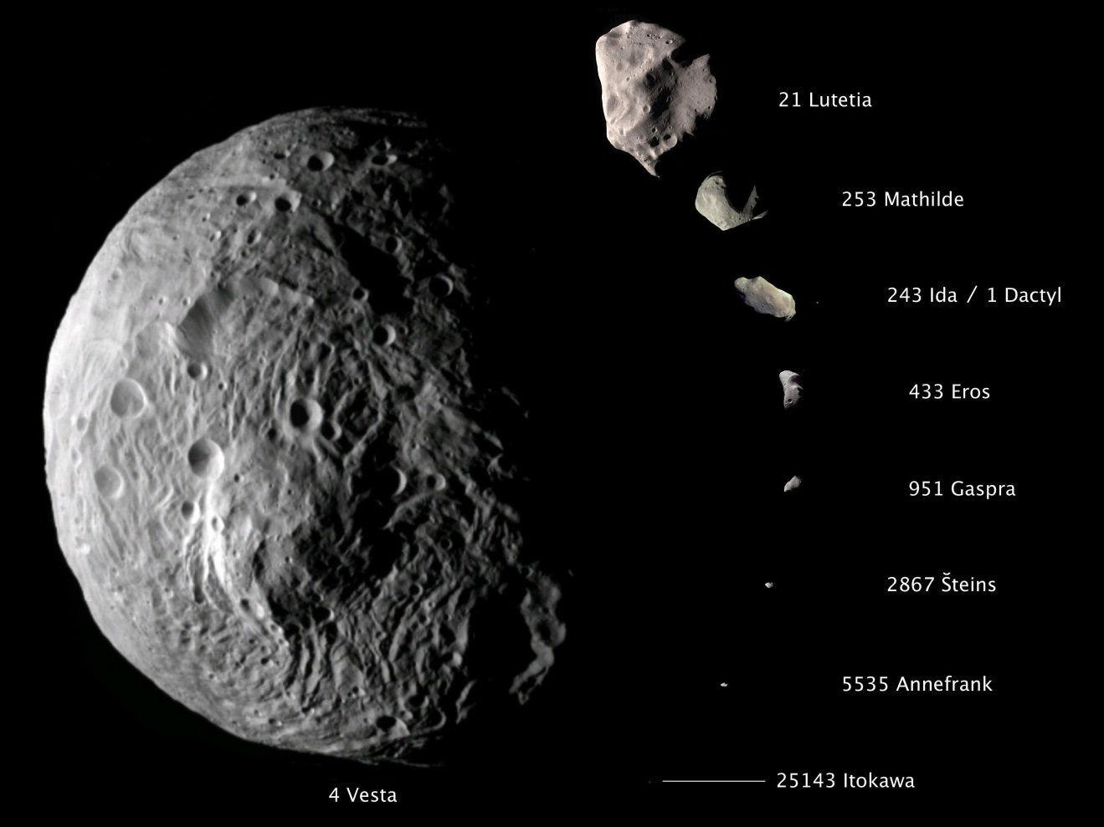
NASA, Dawn mission, 2011
Rb/Sr отношение Земли явно ниже, чем у хондритов любого типа.
Рубидий был потерян в ходе аккреции протоземного вещества (рубидий более летуч, чем стронций)
Notes:
4 Vesta – одно из крупнейших тел пояса астероидов (радиус 530 км). Открыта в 1807 году. Полагают, что ахондриты HED выбиты из её поверхности примерно 1 млн.лет назад. 4 – порядковый номер в ряду открытых астероидов. Карлу Гауссу за математические заслуги перед астрономами выпала честь назвать новый астероид и он дал ему имя в честь римской богини – покровительницы домашнего очага.

Slide 94
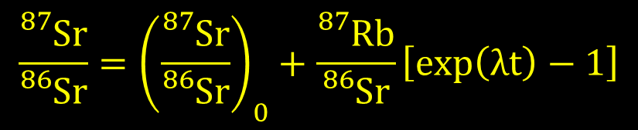
Скорость роста ⁸⁷Sr/⁸⁶Sr в любом веществе определяется величиной Rb/Sr отношения в нём
$$\frac{{}_{}^{87}{Sr}}{{}_{}^{86}{Sr}}={\left(\frac{{}_{}^{87}{Sr}}{{}_{}^{86}{Sr}}\right)}_{0}+\frac{{}_{}^{87}{Rb}}{{}_{}^{86}{Sr}}\left[exp\left(λt\right)−1\right]$$

Slide 95
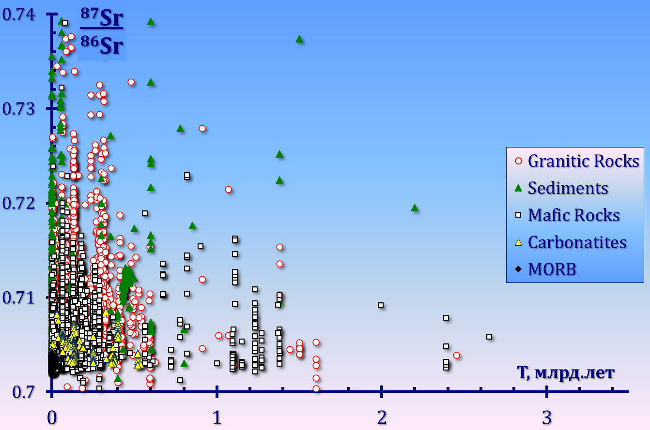
Notes:
Данные для MORB очень компактны, что указывает на сравнительно гомогенный источник.

Slide 96


Slide 97
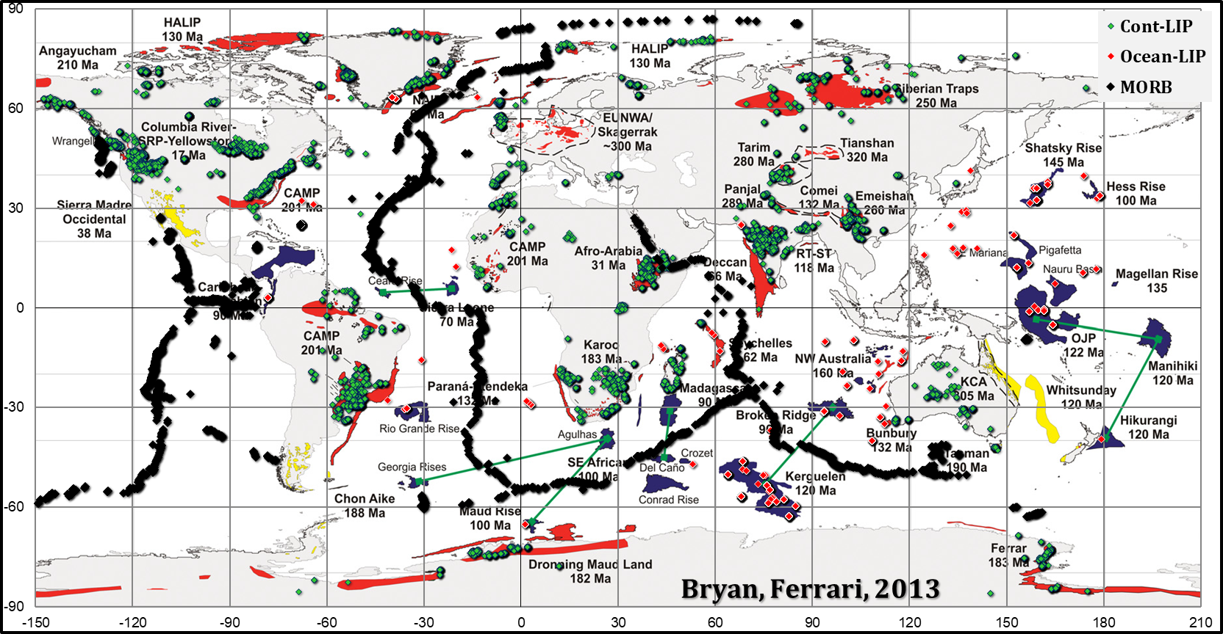

Slide 99
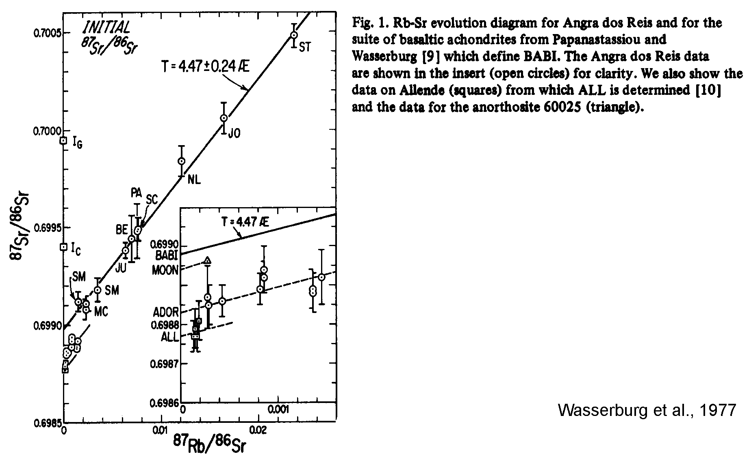

Slide 100
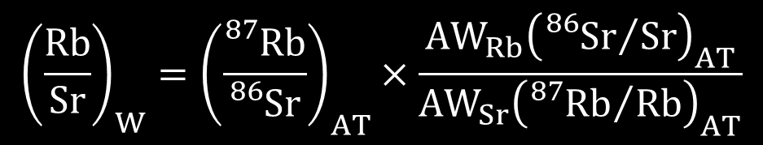
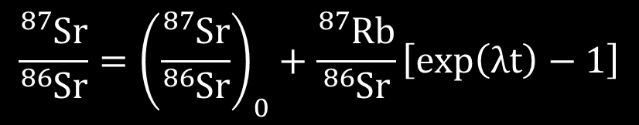
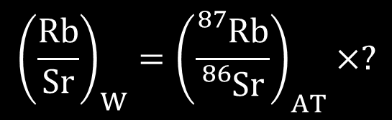
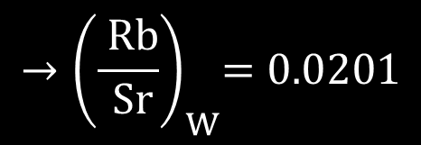
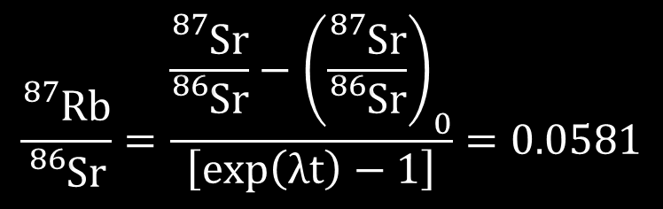

Rb/Sr отношение в мантии = ?
(⁸⁷Sr/⁸⁶Sr)_{MORB}=0.7028 (T=0)
(⁸⁷Sr/⁸⁶Sr)_{BABI}=0.69897 (T=4.57 Ga)
$$\frac{{}_{ }^{87}{Sr}}{{}_{ }^{86}{Sr}}={\left(\frac{{}_{ }^{87}{Sr}}{{}_{ }^{86}{Sr}}\right)}_{0}+\frac{{}_{ }^{87}{Rb}}{{}_{ }^{86}{Sr}}\left[exp\left(λt\right)−1\right]$$
$$\frac{{}_{}^{87}{Rb}}{{}_{}^{86}{Sr}}=\frac{\frac{{}_{}^{87}{Sr}}{{}_{}^{86}{Sr}}−{\left(\frac{{}_{}^{87}{Sr}}{{}_{}^{86}{Sr}}\right)}_{0}}{\left[exp\left(λt\right)−1\right]}=0.0581$$
$$\frac{{}_{}^{87}{Rb}}{{}_{}^{86}{Sr}}=\frac{\frac{{}_{}^{87}{Sr}}{{}_{}^{86}{Sr}}−{\left(\frac{{}_{}^{87}{Sr}}{{}_{}^{86}{Sr}}\right)}_{0}}{\left[exp\left(λt\right)−1\right]}=?$$
$${→\left(\frac{{}_{ }^{ }{Rb}}{{}_{ }^{ }{Sr}}\right)}_{W}=0.0201$$
$${\left(\frac{Rb}{Sr}\right)}_{W}={\left(\frac{{}_{}^{87}{Rb}}{{}_{}^{86}{Sr}}\right)}_{AT}×\frac{{AW}_{Rb}{\left({{}_{}^{86}{Sr}}/{Sr}\right)}_{AT}}{{AW}_{Sr}{\left({{}_{}^{87}{Rb}}/{Rb}\right)}_{AT}}$$
$${\left(\frac{Rb}{Sr}\right)}_{W}={\left(\frac{{}_{}^{87}{Rb}}{{}_{}^{86}{Sr}}\right)}_{AT}×?$$
Notes:
0.058088
0.020056

Slide 101
Notes:
В хондритах Rb/Sr отношение около 0.29

Slide 102
Notes:
Древние коровые породы имеют высокие 87Sr/86Sr отношения. За счёт их плавления образуются более молодые породы тоже с высокими изотопными отношениями. Расплавы из мантии содержат нерадиогенный стронций. Источник MORB наиболее гомогенный, но мантия в целом достаточно гетерогенна по 87Sr/86Sr.

Slide 103
Задача 10:
Порода с заданным содержанием Rb и Sr отделилась Т лет тому назад от источника MORB.
Рассчитать современный изотопный состав стронция в этой породе (до 5 знака). (⁸⁷Sr/⁸⁶Sr)₀ найти двумя способами.
Представить эволюцию ⁸⁷Sr/⁸⁶Sr источника и породы графически.
Вариант | T, млрд.лет | Rb, ppm | Sr, ppm
1 | 0.5 | 48.0 | 78.0
2 | 0.6 | 47.3 | 91.7
3 | 0.7 | 46.6 | 104.8
4 | 0.8 | 45.9 | 117.3
5 | 0.9 | 45.2 | 129.2
6 | 1.0 | 44.5 | 140.6
…
…
36 | 4.0 | 23.5 | 255.5

Slide 104
Золоторудное м-е Мурунтау (Ц.Кызылкумы)
Notes:
Могли ли гранитоиды Мурунтау образоваться в результате плавления пород бесапанской свиты, или им подобных?

Slide 105
Notes:
Как датировать осадочные породы ???

Slide 106
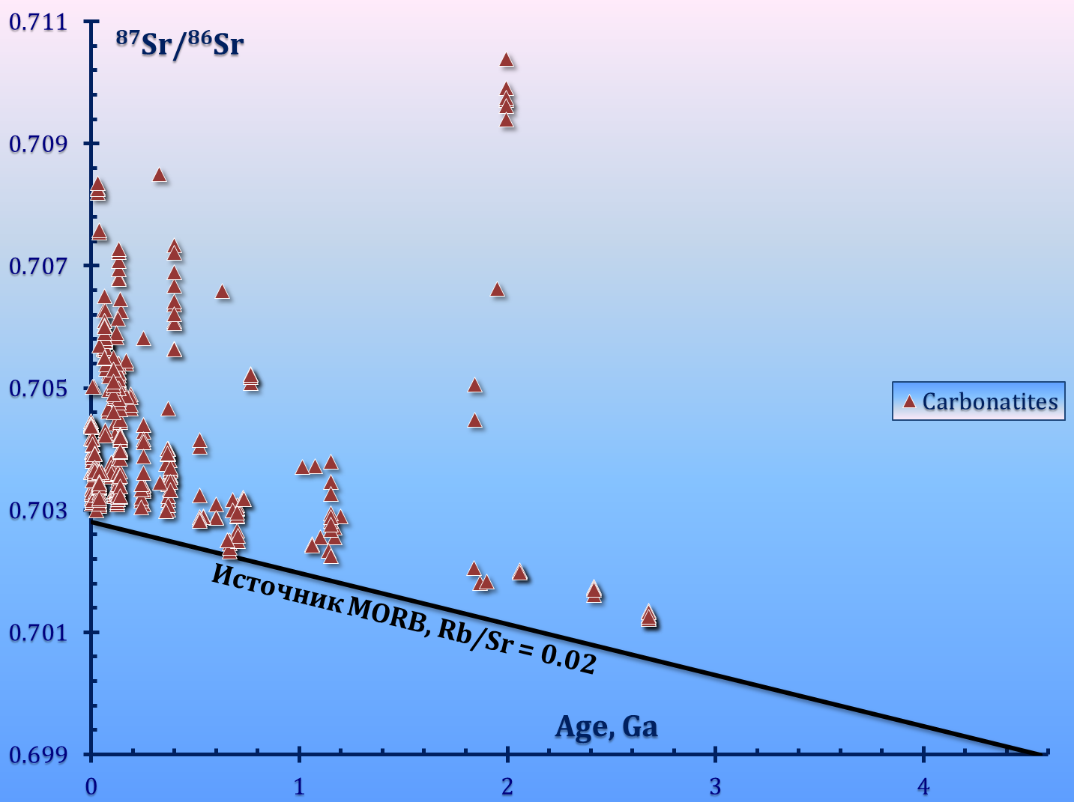
Может ли быть у карбонатитов особый карбонатный источник вещества?
Notes:
Существует ли карбонатитовый источник в мантии, по составу отвечающий самим карбонатитам?

Slide 107
Notes:
Другая крайность – сверхвысокие Rb/Sr отношения

Slide 108
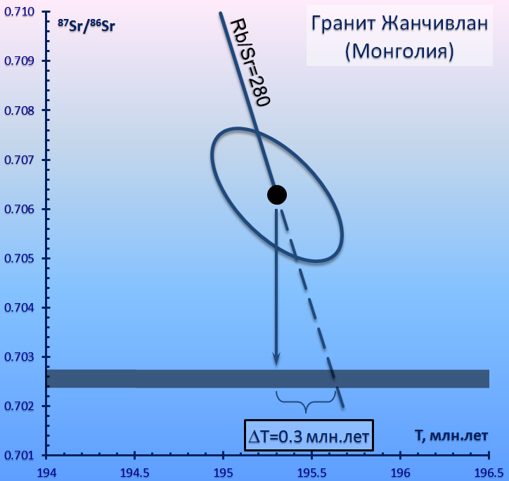

Slide 109
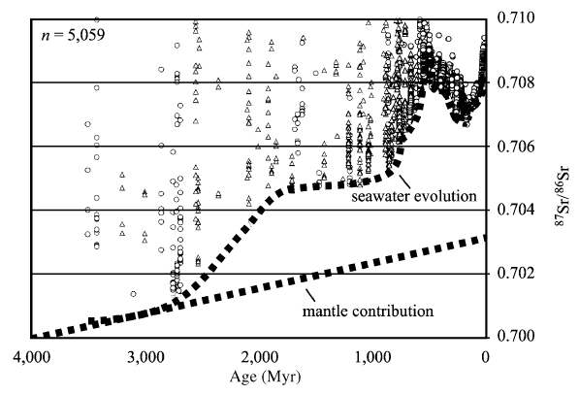
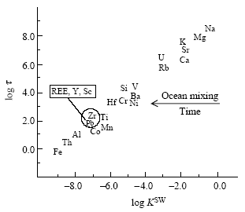
Plot of log(t) (residence time in years) versus log(K^{SW}) (concentration in seawater/concentration
in upper continental crust) for selected elements.
McLennan S. M., Bock B., Hemming S. R., Hurowitz J. A., Lev S. M., and McDaniel D. K. (2003) The roles of provenance and sedimentary processes in the geochemistry of sedimentary rocks. In Geochemistry of Sediments and Sedimentary Rocks: Evolutionary Considerations to Mineral Deposit-Forming Environments. (ed. D. R. Lentz), Geol. Assoc. Canada GEOtext. St. John’s, Nfld, vol. 5, pp. 1–31.
Shields G. and Veizer J. (2002) The Precambrian marine carbonate isotope database: version 1. Geochem. Geophys. Geosys. 3(6), June 6, 2002, p. 12.
http://g-cubed.org/gc2002/2001GC000266
Notes:
Среднее время нахождения стронция в океанической воде составляет примерно 4-8 млн.лет, время перемешивания воды – около 1000 лет.
Среднее время нахождения неодима в океанической воде по разным оценкам от 300 до 2000 лет.

Slide 110
В неизменённых карбонатах мало Mn, Fe, много Sr
Veizer J., Ala D., Azmy K., Bruckschen P., Buhl D., Bruhn F., Carden G. A. F., Diener A., Ebneth S., Godde´ris Y., Jasper T., Korte C., Pawellek F., Podlaha O. G., and Strauss H. (1999) ⁸⁷Sr/⁸⁶Sr, δ¹³C and δ¹⁸O evolution of Phanerozoic seawater. Chemical Geology. 161, 59–88.

Slide 111
Морские карбонаты

Slide 112
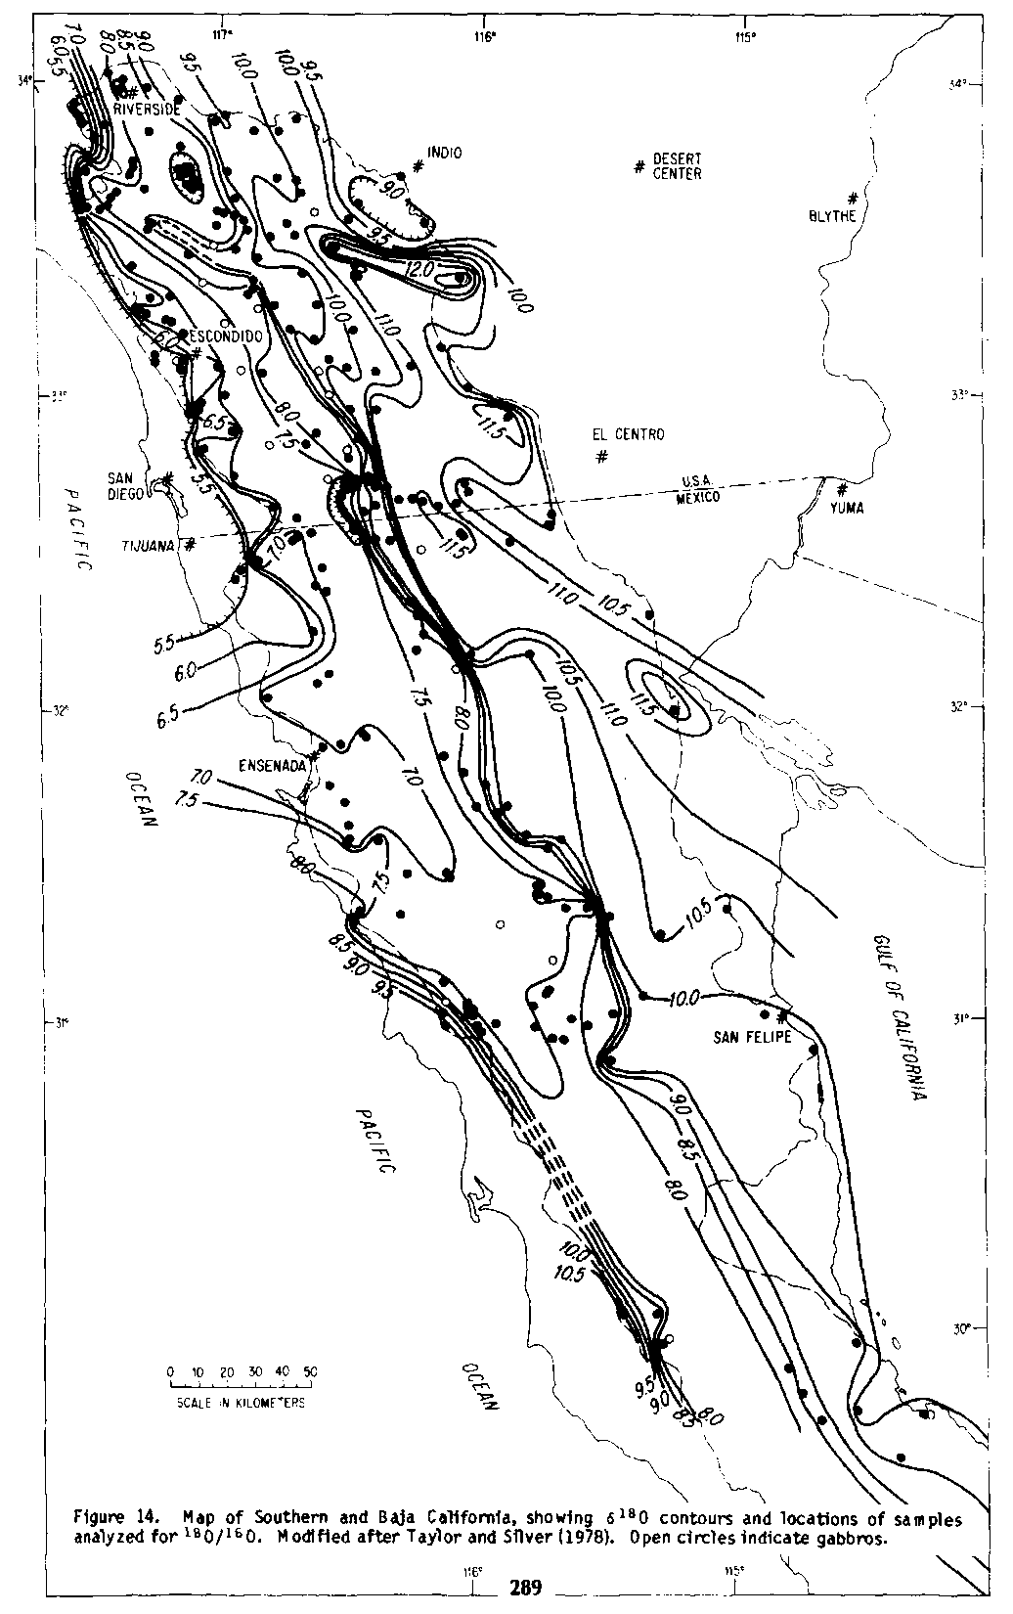
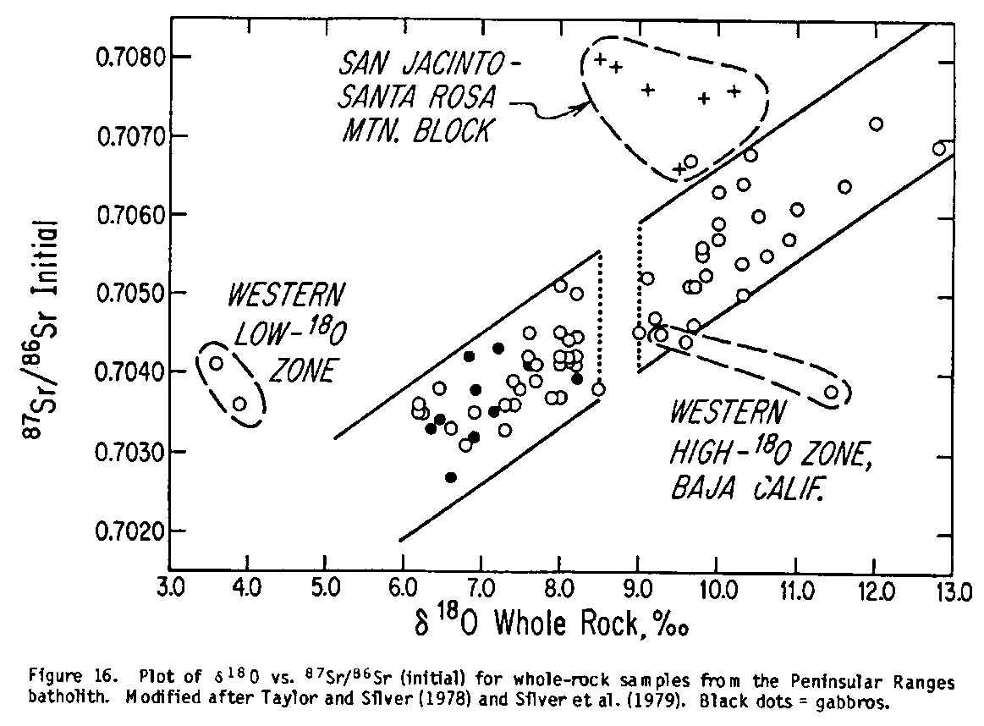
Taylor H.P. Igneous Rocks: II. Isotopic case studies of circumpacific magmatism // Reviews In Mineralogy, 1986. 16: 273-316.

